Slide 1
Πρόγραμμα Μεταπτυχιακών Σπουδών Κλασικής Ειδίκευσης Τμήμα Φιλολογίας
The Tradition of the Trojan War
in Homer and the Epic Cycle
Jonathan S. Burgess
Ζαφειρόπουλος Κωνσταντίνος – Μάριος
Α.Μ 1019327
Διδάσκων: Χριστόπουλος Μενέλαος

Slide 2
Introduction - Εισαγωγή
Τα ποιήματα του Επικού Κύκλου έχουν χαθεί.
Αλλά όσα ξέρουμε για τα ποιήματα αυτά από άλλες αρχαίες πηγές είναι εξαιρετικά σημαντικά για την κατανόηση του μύθου του Τρωικού πολέμου.
Τα ποιήματα του Κύκλου μοιράζονται την ίδια μυθολογική παράδοση με τα περίφημα Ομηρικά ποιήματα, την Ιλιάδα και την Οδύσσεια.

Slide 3
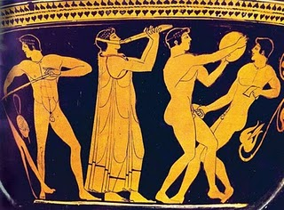
Introduction - Εισαγωγή
Στην πραγματικότητα, ο Επικός Κύκλος είναι ακόμα πιο αντιπροσωπευτικός της παράδοσης του Τρωικού Πολέμου από ότι τα Ομηρικά ποιήματα.
Αν η παράδοση του Τρωικού Πολέμου ήταν δέντρο, η Ιλιάδα και η Οδύσσεια θα ήταν δύο μικρά παρακλάδια, ενώ τα ποιήματα του Κύκλου θα αποτελούσαν τον κορμό

Slide 4
Introduction - Εισαγωγή
Τα Ομηρικά ποιήματα δικαίως θεωρούνται πολύ διαφορετικά από άλλα ποιήματα της εποχής τους, συμπεριλαμβανομένων των ποιημάτων του Επικού Κύκλου.
Αυτή η διαφορά γίνεται συνήθως αντιληπτή σε ένα αισθητικό πλαίσιο, υπό την έννοια ότι η Ιλιάδα και η Οδύσσεια θεωρούνται πολύ ανώτερα έργα ως προς την ποιότητα τους.

Slide 5
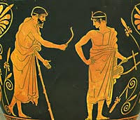
Introduction - Εισαγωγή
Αλλά μία πιο ιστορική προσέγγιση θα μπορούσε να δώσει μεγάλη αξία σε ό,τι σχετίζεται με τα μη Ομηρικά έπη.
Τα άλλα έπη είχαν διαφορετικούς σκοπούς και λειτουργίες από τα Oμηρικά ποιήματα.

Slide 6
Introduction - Εισαγωγή
Κάποιος μπορεί να αντιλαμβάνεται την Ιλιάδα και την Οδύσσεια ως όμορφα και σπουδαία ποιήματα και επίσης να εκτιμάει τον πλούτο των μυθολογικών και των ποιητικών παραδόσεων από τις οποίες προήλθαν.
Αλλά πολύ συχνά ορισμένοι μελετητές επικεντρώνουν το ενδιαφέρον τους στα Ομηρικά ποιήματα, αγνοώντας ή παραποιώντας τις παραδόσεις από τις οποίες προήλθαν.

Slide 7
Introduction - Εισαγωγή
Η παράδοση του Τρωικού Πολέμου είχε μακρά και πολύπλοκη εξέλιξη πριν από τη σύνθεση των Ομηρικών ποιημάτων.
Παραμένει ακόμη ανοιχτό το ερώτημα αν έμπνευση των ιστοριών αυτών αποτελεί πράγματι η λεηλασία της πόλης, η οποία σήμερα ταυτίζεται με τη μυθική Τροία

Slide 8
Introduction - Εισαγωγή
Μετά τις λαμπρές αρχαιολογικές ανακαλύψεις του προηγούμενου αιώνα είναι φυσικό να θεωρήσει κανείς την ιστορία του Τρωικού Πολέμου ως μία μακρά ιστορία με ηρωικά κατορθώματα και να τη συσχετίσει με παλάτια, θησαυρούς και βασιλικούς ήρωες.

Slide 9
Introduction - Εισαγωγή
Βέβαια το επίπεδο της αρχαιολογικής Τροίας που θα ήταν το πιο ταιριαστό για έναν τέτοιο ρόλο (VI) φαίνεται να έχει καταστραφεί από σεισμό, ενώ το αμέσως επόμενο (VIIa) μοιάζει να έχει καταστραφεί βίαια από πόλεμο.

Slide 10
Introduction - Εισαγωγή
Πρόσφατες έρευνες έχουν υποστηρίξει ότι ενδεχομένως υπήρχε ένα ακόμη πιο μεγάλο τοίχος γύρω από την πόλη, ωστόσο αυτό δε μπορεί να εμποδίσει το σκεπτικισμό σχετικά με τις αντανακλάσεις της Εποχής του Χαλκού στον Όμηρο.

Slide 11
Introduction - Εισαγωγή
Η έμπνευση για την ιστορία είναι πιο σύνθετο ζήτημα από την ιδέα ότι μόνο μία πόλη σε ένα μόνο μέρος και σε ένα συγκεκριμένο χώρο αποτέλεσαν την πηγή έμπνευσης της ιστορίας.
Η αλληλεπίδραση μεταξύ των Μυκηναίων και των φύλων της Μ. Ασίας κατά διαστήματα ή επανειλημμένα μπορεί να ήταν η πραγματικότητα πάνω στην οποία στηρίχθηκε ο μύθος.

Slide 12
Introduction - Εισαγωγή
Δεν είναι απίθανο τα απαραίτητα στοιχεία από τα οποία δημιουργήθηκε ο μύθος του Τρωικού πολέμου να ξεκίνησαν την Εποχή του Χαλκού και να εξελίχθηκαν μέσω μιας σειράς μετακινήσεων των ελληνικών φυλών κατά τη μετά- Μυκηναϊκή περίοδο.
Αναμφίβολα όποια κι αν είναι η ιστορία του Τρωικού Πολέμου ανέπτυξε τις δικές της μυθολογικές λειτουργίες.

Slide 13
Introduction - Εισαγωγή
Η μετά- Μυκηναϊκή περίοδος δεν ήταν ποτέ μία «σκοτεινή εποχή»
Ούτε ο 8^{ος} αιώνας ήταν μία ελληνική αναγέννηση. Υπερβολικοί όροι που χρησιμοποιούνται από μερικούς κλασικούς φιλολόγους.
Κάποια συνέχεια του Ελληνικού πολιτισμού υπήρξε από την εποχή του Χαλκού έως την εποχή του Σιδήρου.

Slide 14
Introduction - Εισαγωγή
Πράγματι ο 8^{ος} αιώνας αποτελεί μια αξιοσημείωτη περίοδο αλλαγής ή τουλάχιστον περίοδο εντατικοποίησης προηγούμενων τάσεων.
Επίσης, αρχαιολογικά στοιχεία →αναταραχές και συγκρούσεις στην Εποχή του Χαλκού
Αποτέλεσμα κάποιας τελετουργικής δραστηριότητας που υποδηλώνει μία αναβίωση του ενδιαφέροντος στο μακρινό παρελθόν.

Slide 15
Introduction - Εισαγωγή
Αν το έπος για την ηρωική εποχή άκμασε και αυτή τη στιγμή, όπως εικάζεται συχνά, τότε δεν υπάρχει λόγος να υπογραμμιστεί κάποια αλληλεξάρτηση.
Η τελετουργική δραστηριότητα σε περιοχές την Εποχή του Χαλκού και η ηρωική ποίηση ήταν πιθανώς δύο ανεξάρτητες εκδηλώσεις λατρείας. (εποχών)
ο Burgess δεν βλέπει κάποια σύνδεση των συνθηκών αυτών με την άνθηση του έπους την εποχή αυτή

Slide 16
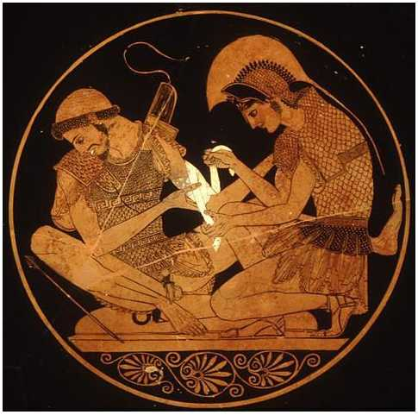
Introduction - Εισαγωγή
Η παράδοση των επικών στίχων προφανώς αναπτύχθηκε στη Μικρά Ασία όπου το ποιητικό ιδίωμα που χαρακτηρίζει την ιωνική διάλεκτο ήρθε για να χρησιμοποιηθεί για τον επικό στίχο.
Η ηπειρωτική χώρα εκπροσωπείται από μυθικά στρώματα από τόπους τόσο μακρινούς, όπως η Θεσσαλία και η Πύλος.

Slide 17
Introduction - Εισαγωγή
Αν ο Τρωικός Πόλεμος ήταν θέμα ενός τραγουδιού στον κυρίως Ελλαδικό χώρο αυτό δε μπορούμε να το γνωρίζουμε.
Σίγουρα όμως το θέμα και οι χαρακτήρες της παράδοσης προέρχονταν από διάφορα μέρη του Ελληνικού κόσμου.

Slide 18
Introduction - Εισαγωγή
Ο όρος «Πανελλήνιος» συνδέεται συνήθως με την «αναβίωση» του ελληνικού κόσμου μετά από μία «σκοτεινή» εποχή.
Αλλά μπορεί επίσης να εφαρμοσθεί στην ανάμειξη των διαφόρων μυθικών στοιχείων κατά τη διάρκεια των μετακινήσεων από τον κυρίως Ελληνικό χώρο.

Slide 19
Introduction - Εισαγωγή
Μέχρι την Αρχαϊκή περίοδο διάφορα στοιχεία είχαν ενσωματωθεί σε διαφορετικές περιόδους στο περίπλοκο σύστημα της παράδοσης του Τρωικού πολέμου.
Επιπροσθέτως → σχέση Τρωικού Μύθου με άλλους μύθους έχει καθιερωθεί, όπως μπορούμε να δούμε από τις Ομηρικές αναφορές στον Ηρακλή ή στο Θηβαϊκό Πόλεμο.

Slide 20
Introduction - Εισαγωγή
Η χρονολόγηση των Ομηρικών ποιημάτων τον 8^{ο} αιώνα είναι ιδιαίτερα αμφισβητήσιμη.
Η ημερομηνία του 8^{ου} αιώνα συχνά εξυπηρετούσε την επιθυμία διάκρισης του Ομήρου από άλλους αρχαίους μύθους και ποιήματα.
Μία προσέγγιση απεικόνισε τον κόσμο των Ομηρικών ποιημάτων ως έντονα ξένο στις μεταγενέστερες εποχές ακόμη και στην Αρχαϊκή.

Slide 21
Introduction - Εισαγωγή
Σύμφωνα με αυτή την άποψη η Ιλιάδα αντανακλά μία μακρινή αρχή της Ελληνικής, ή ακόμη και της ανθρώπινης σκέψης και πολιτισμού.
Αυτή η θεωρία έχει απορριφθεί ως απλουστευτική και παραπλανητική από πολλούς μελετητές
Η «ανατολίτικη επανάσταση» (oriental revolution) έχει χρησιμοποιηθεί ως «ενδιάμεση» ανάμεσα στην Aρχαϊκή εποχή και τα Ομηρικά Έπη

Slide 22
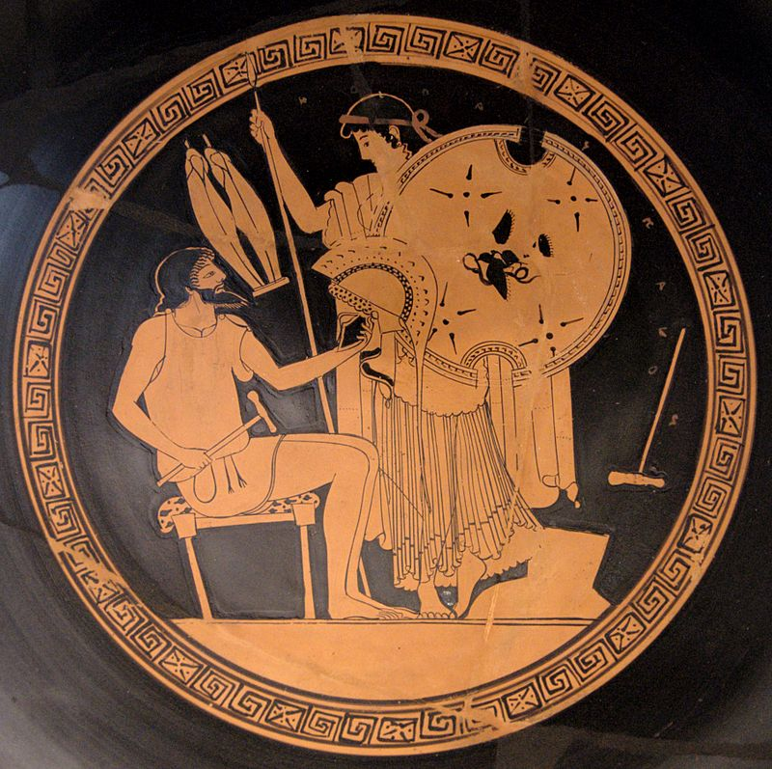
Introduction - Εισαγωγή
Αναμφίβολα οι ραγδαίες εξελίξεις στον ελληνικό κόσμο τον 8^{ο} αι π.Χ. προκάλεσαν σημαντικές αλλαγές στην αφήγηση του Τρωικού πολέμου παρόλα αυτά εξίσου σημαντικές είναι και οι ανατολικές επιρροές.

Slide 23
Introduction - Εισαγωγή
Oι ιστορικές επαφές των Ελλήνων με την Ανατολή ξεκινούν από την εποχή του Χαλκού και ως εκ τούτου είναι δύσκολο να χρονολογηθούν ακριβώς τα ανατολίτικα στοιχεία του μύθου.

Slide 24
Introduction - Εισαγωγή
Όμηρος
Κάποιοι μελετητές, παρουσιάζουν τον ίδιο τον Όμηρο ως έναν αρχέγονο προφορικό ποιητή, ο οποίος έρχεται σε αντίθεση με τους πιο εκλεπτυσμένους λόγιους του 7^{ου} αι. π.Χ.
Αυτή η άποψη κατά τον Burgess, αρχικά, υποτιμά τις αισθητικές δυνατότητες της προφορικής σύνθεσης και παραμελεί την συνέχεια της προφορικότητας μέχρι την Αρχαϊκή Εποχή και ύστερα.

Slide 25
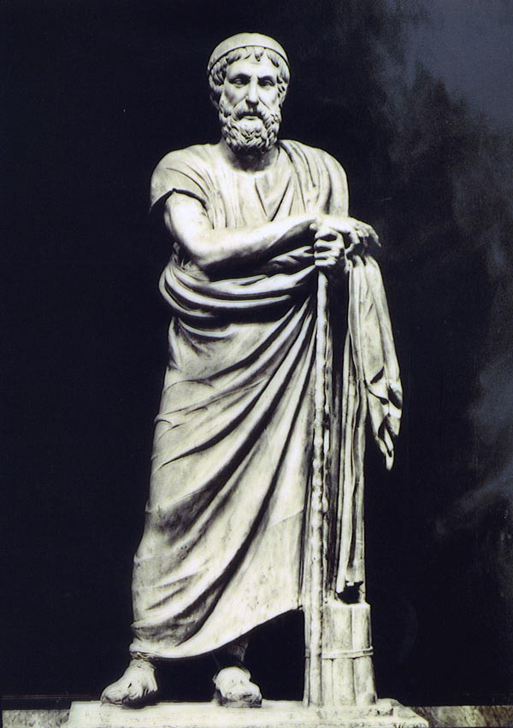
Introduction - Εισαγωγή
Σε κάθε περίπτωση όλες οι προσπάθειες να παρουσιαστεί ο Όμηρος διαφορετικός από το μύθο και την ποίηση της Αρχαϊκής εποχής σχετίζονται με την πρώιμη χρονολόγηση των Ομηρικών ποιημάτων η οποία δεν είναι καθόλου βέβαιη.

Slide 26
Introduction - Εισαγωγή
Σίγουρα το θέμα και οι χαρακτήρες της παράδοσης προέρχονταν από διάφορα μέρη του ελληνικού κόσμου.
Σε ένα πρώτο επίπεδο η μετάδοση της ιστορίας του Τρωικού Πολέμου είναι βέβαιο ότι ήταν προφορική.
Αυτό που δεν είναι βέβαιο ωστόσο είναι ότι η προφορική παράδοση του Τρωικού Πολέμου δε μπορούσε να ανήκει αποκλειστικά στους αοιδούς.

Slide 27
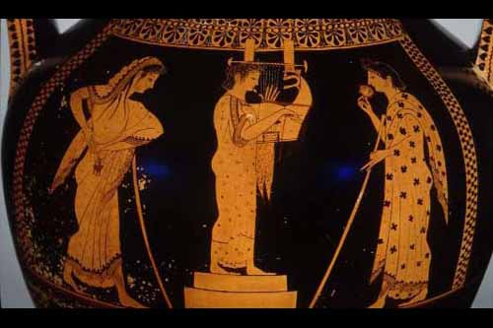
Introduction - Εισαγωγή
Ο επικός στίχος θα έπαιξε σημαντικό ρόλο στη διάδοση και τη διατήρηση των παραδοσιακών ιστοριών, αλλά σίγουρα αυτές οι ιστορίες δεν εξαρτώνται από τις «παραστάσεις» των αοιδών.

Slide 28
Introduction - Εισαγωγή
Αφηγήσεις του μύθου του Τρωικού Πολέμου σε διαφορετικά είδη στίχων πλην του δακτυλικού εξαμέτρου πρέπει να υπήρχαν ταυτόχρονα με πιο ερασιτεχνικές και δίχως μέτρο αποδόσεις και καλλιτεχνικές παραστάσεις
με όλα αυτά τα μέσα να βρίσκονται σε διαρκή αλληλεπίδραση με σύγχρονες παραδοσιακές αφηγήσεις.

Slide 29
Introduction - Εισαγωγή
Η πρόζα των Ομηρικών αφηγήσεων ήταν οπωσδήποτε ο εξάμετρος στίχος
Αν και τα αποδεικτικά στοιχεία για τις προφορικές παραδόσεις προφανώς δεν επιβιώνουν
θα ήταν ανόητο να αμφιβάλλουμε ότι υπήρχε μια πολύπλευρη, διαδεδομένη παράδοση του Τρωικού πολέμου στην Αρχαϊκή Εποχή
ξεπερνούσε τα όρια του είδους, των μέσων, της λειτουργίας, της τάξης και του φύλου

Slide 30
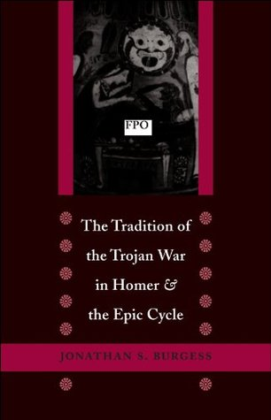
Introduction - Εισαγωγή
Σε αυτό το βιβλίο ερευνάται η σχέση μεταξύ του επικού κύκλου και των ομηρικών ποιημάτων εντός του πλαισίου της μεγαλύτερης μυθολογικής παράδοσης του Τρωικού Πολέμου.

Slide 31
Introduction - Εισαγωγή
Ο Gregory Nagy (1996a: 109-111) έχει επιχειρηματολογήσει πειστικά υπέρ μιας μακροχρόνιας παράδοσης εκτέλεσης και παράστασης των επών και κάτι αντίστοιχο μπορεί να υποπτευθεί και για τα ποιήματα του Επικού Κύκλου.

Slide 32
Introduction - Εισαγωγή
Δεν είναι απίθανο κατά την Αρχαϊκή Εποχή ρευστές αλλά συνάμα με κάποια είδους συνοχή, εκτελέσεις παραδοσιακού χαρακτήρα να δημιουργούσαν και να ανα-δημιουργούσαν αυτοτελή ποιήματα σχετικά με τον Τρωικό Πόλεμο
συμπεριλαμβάνοντας τα Ομηρικά έπη και τα ποιήματα του Επικού Κύκλου

Slide 33
Introduction - Εισαγωγή
Σίγουρα τα ποιήματα του Oμήρου και τα ποιήματα του Επικού Κύκλου επικεντρώνονται σε διαφορετικά θέματα, έχουν διαφορετική μορφή και ύφος.
δημιουργήθηκαν με διαφορετικούς σκοπούς στο μυαλό.

Slide 34
Introduction - Εισαγωγή
Δεν υπάρχει κάποια προγενέστερη εκδοχή του Τρωικού Πολέμου στην οποία βασίζονται τα ομηρικά ποιήματα, σε αντίθεση με μια "μεταγενέστερη" εκδοχή του Τρωικού Πολέμου που αντιπροσωπεύει ο Επικός Κύκλος.
Η βασική ιστορία του πολέμου του Τρωικού Πολέμου στην Αρχαϊκή εποχή δεν μπορεί να χωριστεί σε διαφορετικά χρονικά στρώματα στα οποία μπορούν να τοποθετηθούν μεμονωμένα έπη.

Slide 35
Introduction - Εισαγωγή
Ο Burgess υπογραμμίζει επανειλημμένα ότι η επίδραση της Ιλιάδας και της Οδύσσειας στη μυθολογική παράδοση δεν ήταν μεγάλη στην Αρχαϊκή εποχή, παρόλο που έτσι θεωρείται συνήθως.
Κατά τον Burgess είχε δοθεί υπερβολική έμφαση στον Όμηρο είτε ως άτομο είτε ως παράδοση με κίνδυνο να χαθεί η εικόνα της γενικότερης μυθολογικής παράδοσης.

Slide 36
Introduction - Εισαγωγή
Εκείνοι που υποστηρίζουν πως ο Όμηρος ήταν ένα μόνο άτομο, έκαναν να μοιάζει παρωχημένη η προϋπάρχουσα παράδοση κι επισκίασαν την όποια προσπάθεια αυτή να συνεχιστεί
Ακόμα και οι μελετητές, οι οποίοι υποστηρίζουν τον παραδοσιακό χαρακτήρα των Ομηρικών Επών τείνουν να παραλαμβάνουν ολόκληρη την προγενέστερη παράδοση και να την εντάσσουν στην Oμηρική παράδοση.

Slide 37
Introduction - Εισαγωγή
Πάντως η σύνθεση των Ομηρικών επών υπολογίζεται ότι έγινε γρήγορα η κυρίαρχη.
Αν δεχτούμε αυτή την άποψη τότε οι συνέπειες είναι οι εξής:
δεν υπάρχει ένας αυθεντικός εκπρόσωπος της προ-ομηρικής παράδοσης από τη στιγμή που η φιγούρα του Ομήρου θολώνει τα νερά.
Η οποιαδήποτε είδους χρήση και αξιοποίηση της προϋπάρχουσας παράδοσης από τα Ομηρικά έπη γίνεται σκοτεινή εξαιτίας της επιτυχίας τους.

Slide 38
Introduction - Εισαγωγή
Ωστόσο, μία τόσο μεγάλη έμφαση στην επιρροή των Ομηρικών Επών σε ένα πρώιμο στάδιο αναγκαίως υποβαθμίζει τη σημασία των Κύκλιων Επών.
Στο έργο του επίσης ο Burgess αμφισβητεί τη μέθοδο της neoanalysis η οποία εξετάζει κείμενα μεταγενέστερα των Ομηρικών Επών ως στοιχεία για τις προ-ομηρικές παραδόσεις

Slide 39
Introduction - Εισαγωγή
Η επιρροή των Ομηρικών Επών πιο πολύ είναι μια υπόθεση παρά αποδεικνύεται. Θα πρέπει συνεπώς, να λάβουμε υπ’ όψη μας τα παρακάτω ζητήματα.
Τα έπη αυτά δεν γράφτηκαν κι επομένως δεν διαδόθηκαν σε ένα αναγνωστικό κοινό, ώστε να το επηρεάσουν δραστικά.
Η παράδοση εκτέλεσης των Ομηρικών Επών, όσο συνεκτική και «πανελλήνια» κι αν ήταν δεν μπορεί να είχε τόσο βαθύ αντίκτυπο στον πολιτισμό όσο υποστηρίζουν κάποιοι.

Slide 40
Introduction - Εισαγωγή
Τα μακροσκελή Ομηρικά Έπη δεν είναι πιθανό να εκτελούνταν τόσο συχνά και σε τόσα πολλά μέρη ώστε να «μεταμορφώσουν» την παράδοση του Τρωικού Πολέμου.
Όταν πρωτο-εκτελέστηκαν, το κοινό θα πρέπει να τα προσέλαβε και να τα ενέταξε εντός του πλαισίου της παράδοσής του κι όχι ως μια αυτόνομη εκδοχή του Τρωικού Πολέμου.

Slide 41
Introduction - Εισαγωγή
Συνεπώς, η μεταγενέστερη επιτυχία των Ομηρικών κειμένων όταν όντως αυτά είχαν επικρατήσει στην παράδοση σχετικά με τον Τρωικό Πόλεμο, δεν θα πρέπει να μας εμποδίζει να δούμε τουλάχιστον τη μικρή επιρροή που είχαν τα έπη αυτά κατά την Αρχαϊκή Εποχή.
Ο Burgess δηλώνει ότι θα εστιάσει στον Επικό Κύκλο, για να καταφέρει να μελετήσει και να κατανοήσει καλύτερα τη μεγάλη παράδοση του Τρωικού Πολέμου.

Slide 42
Ο Επικός Κύκλος και η Παράδοση του Τρωικού Πολέμου Κεφάλαιο Πρώτο
Τα πρώτα μας λογοτεχνικά στοιχεία για την παράδοση του Τρωικού Πολέμου ως συνόλου είναι ο Επικός Κύκλος
Πρόκειται για μια συλλογή ποιημάτων σχετικά με τις απαρχές των θεών, τον Θηβαϊκό και τον Τρωικό Πόλεμο.

Slide 43
Ο Επικός Κύκλος και η Παράδοση του Τρωικού Πολέμου
Ποιήματα Τρωικού Κύκλου:
Κύπρια έπη
Αιθιοπίς
Μικρά Ιλιάς
Ιλίου Πέρσις
Νόστοι
Τηλεγονία/ Τηλεγόνεια

Slide 44
Ο Επικός Κύκλος και η Παράδοση του Τρωικού Πολέμου
Παρόλο που τα ποιήματα του Κύκλου δυστυχώς έχουν χαθεί γνωρίζουμε πολλά γι' αυτά μέσω περιλήψεων και μαρτυριών από τον αρχαίο κόσμο.
Τα ποιήματα του Επικού Κύκλου δεν ήταν τα πρώτα ποιήματα, τα οποία αφηγούνταν την ιστορία του Τρωικού Πολέμου και την μετέπειτα επιστροφή των ηρώων στις πατρίδες τους και ούτε θα πρέπει οπωσδήποτε να εκληφθούν ως τα καλύτερα.

Slide 45
Ο Επικός Κύκλος και η Παράδοση του Τρωικού Πολέμου
Φτάνουν πίσω στην Αρχαϊκή Εποχή όπου η παράδοση του Τρωικού Πολέμου ήταν ακόμα ζωντανή.
Με το πέρασμα των χρόνων και καθώς η γραφή γινόταν πιο διαδεδομένη
ένας περιορισμένος αριθμός αυτών των ποιημάτων καταγράφεται και άρχισαν να θεωρούνται ως εκπρόσωποι της παράδοσης του Τρωικού Πολέμου.

Slide 46
Ο Επικός Κύκλος και η Παράδοση του Τρωικού Πολέμου
Τα ποιήματα του Επικού Κύκλου αποτελούσαν πιθανότατα πηγή για συγγραφείς όπως ο Πίνδαρος και οι τραγικοί, οι οποίοι ασχολήθηκαν με τον Τρωικό Πόλεμο
Αξίζει να επισημανθεί σύμφωνα με τον Burgess ότι τα ποιήματα του Επικού Κύκλου αναπτύχθηκαν σε διάφορα στάδια.
Οι αρχαιότερες πηγές μας κάνουν λόγο για αυτοτελή ποιήματα και μόνο αργότερα δημιουργείται μια συνείδηση ότι τα ποιήματα αυτά διαμορφώνουν τον Επικό Κύκλο.

Slide 47
Ο Επικός Κύκλος και η Παράδοση του Τρωικού Πολέμου
Τα ποιήματα αυτά αρχικά, δεν προορίζονταν να είναι μαζί ως σύνολο.
Οι μαρτυρίες που έχουμε για τα αυτοτελή ποιήματα συχνά διαφέρουν από τις περιλήψεις που μας παραδίδονται για αυτά.
Η διαδικασία διαμόρφωσης και τυποποίησης του Επικού Κύκλου συχνά περιελάβανε μια μορφή «εκμετάλλευσης» του υλικού των ποιημάτων ανάλογα με τις εκάστοτε σκοπιμότητες.

Slide 48
Ο Επικός Κύκλος και η Παράδοση του Τρωικού Πολέμου
O Burgess αρχικά υποστηρίζει ότι ο Επικός Κύκλος τυποποιήθηκε και καθιερώθηκε κατά την Ελληνιστική περίοδο.
Παρόλα αυτά θεωρεί ότι προηγήθηκαν πολλά και διαφορετικά στάδια διαμόρφωσης του υλικού του,
ενώ την ίδια στιγμή ακολούθησαν πολλές και διαφορετικές μορφές του κατά την Ελληνιστική περίοδο.

Slide 49
Ο Επικός Κύκλος και η Παράδοση του Τρωικού Πολέμου
Προέλευση των ποιημάτων του κύκλου
O Burgess τονίζει ότι οι μαρτυρίες (testimonia) που παραδίδουν ονόματα συγγραφέων των ποιημάτων του Επικού Κύκλου θα πρέπει να αντιμετωπίζονται με καχυποψία
Μέχρι τον ύστερο 5^{ο} αι. π.Χ. πολλά έπη συμπεριλαμβανομένων και των ποιημάτων του Επικού Κύκλου θεωρείτο ότι έχουν συντεθεί από τον Όμηρο.

Slide 50
Ο Επικός Κύκλος και η Παράδοση του Τρωικού Πολέμου
Ίσως τα ποιήματα δεν είχαν συνδεθεί αρχικά με κάποιον ποιητή ή τα ονόματα των παραδοσιακών ποιητών τους χάθηκαν στον χρόνο.
Αρχικά κάθε επικό ποίημα θα μπορούσε να αποδοθεί στον Όμηρο, τη μυθική φιγούρα, η οποία γενικά θεωρείται η πηγή του παραδοσιακού αφηγηματικού έπους, όπως ο Ησίοδος του διδακτικού.

Slide 51
Ο Επικός Κύκλος και η Παράδοση του Τρωικού Πολέμου
Λόγιοι όπως ο Αριστοτέλης μπροστά σε αυτή την αντικειμενική δυσκολία άρχισαν να χρησιμοποιούν γενικές κι ανώνυμες φράσεις όπως «ο ποιητής των Κυπρίων».
Το γεγονός ότι συχνά δίνονται πολλά ονόματα για την πατρότητα ενός ποιήματος δημιουργεί τεράστιες αμφιβολίες σχετικά με την αλήθεια αυτών των μαρτυριών (ascriptions) , οι οποίες παρέμειναν αμφίβολες καθ’ όλη την αρχαιότητα.

Slide 52
Ο Επικός Κύκλος και η Παράδοση του Τρωικού Πολέμου
Υπάρχει η υπόθεση ότι οι αρχαίες ιστορίες σχετικά με τους ποιητές των Κυκλίων Επών, οι οποίοι έλαβαν τα ποιήματά του από τον Όμηρο ως μαθητές ή συγγενείς του, ήταν κατασκευασμένες προκειμένου να τιμηθεί αφ’ ενός ο Όμηρος κι αφετέρου, για να ενισχυθεί η φήμη των επών αυτών που ξεθώριαζε.
Και οι δύο θεωρίες τοποθετούν τις αναθέσεις στον 5^{ο} αι. π.Χ. υπό την προϋπόθεση ότι τα ποιήματα αυτά είχαν ακόμη κύρος/ απήχηση.

Slide 53
Ο Επικός Κύκλος και η Παράδοση του Τρωικού Πολέμου
Ακόμα κι αν οι υποτιθέμενοι ποιητές είναι ιστορικά πρόσωπα, οι οποίοι συνέθεταν ποιήματα κατά την Αρχαϊκή Εποχή, δεν σημαίνει ότι συνέθεσαν τα συγκεκριμένα ποιήματα που βρίσκουμε στον Επικό Κύκλο.
Οι περισσότερες, αν όχι όλες οι αποδόσεις θα πρέπει να ήταν αβάσιμες

Slide 54
Ο Επικός Κύκλος και η Παράδοση του Τρωικού Πολέμου
Η χρονολόγηση των ποιημάτων του Επικού Κύκλου παραμένει αβέβαιη.
Ο Burgess σημειώνει ότι και στην περίπτωση αυτή τα ανέκδοτα που θέλουν τους φερόμενους ως ποιητές των Κυκλίων να είναι συγγενείς ή μαθητές του Ομήρου δεν θα πρέπει να ληφθούν υπ’ όψη ως σημαντικές και βάσιμες αποδείξεις.

Slide 55
Ο Επικός Κύκλος και η Παράδοση του Τρωικού Πολέμου
Πολλοί λόγιοι της αρχαιότητας, όπως ο Αρίσταρχος ήταν βέβαιοι ότι οι ποιητές αυτοί ήταν τουλάχιστον ύστεροι του Ομήρου.
Ωστόσο, οι πηγές μας μοιάζουν αντιφατικές και μη συνεπείς η μια με την άλλη.
Αρκετές φορές και το ίδιο το περιεχόμενο των Κυκλίων έχει περιγραφεί ως «μεταγενέστερο» ή «μεθομηρικό» (post-Homeric) αλλά ο Burgess και εδώ διατηρεί τις αμφιβολίες του.

Slide 56
Ο Επικός Κύκλος και η Παράδοση του Τρωικού Πολέμου
Άλλες ενδείξεις οδηγούν σε δύο άκρα
O Αρκτίνος → ο υποτιθέμενος συγγραφέας των έργων Αιθιοπίς και Ιλίου Πέρσις → χρονολογείται στον 8ο αιώνα σύμφωνα με πηγές όπως ο Ευσέβιος και το λεξικό της Σούδας.
Άλλοι συγγραφείς Κύκλιων Επών ακολουθούν τον έβδομο ή τον έκτο αιώνα σύμφωνα με αυτή την αρχαία χρονολόγηση της Ελληνιστικής Περιόδου.

Slide 57
Ο Επικός Κύκλος και η Παράδοση του Τρωικού Πολέμου
Η χρονολόγηση η οποία σήμερα είναι κοινώς αποδεκτή είναι ο 8^{ος} αι. π.Χ.
Η χρονολόγηση αυτή είναι σύγχρονη με την αρχαιότερη τοποθέτηση των Κυκλίων Επών από τις πηγές.
Μια άλλου είδους στρατηγική τοποθέτησης των επών στο χρόνο είναι η τροποποίηση της αρχαίας χρονολόγησης, προκειμένου αυτή να συμφωνεί με τη σύγχρονη χρονολόγηση των Ομηρικών Επών.

Slide 58
Ο Επικός Κύκλος και η Παράδοση του Τρωικού Πολέμου
Παρόλα αυτά η παραδοχή πίσω από αυτές τις προσεγγίσεις ότι τα Κύκλια προϋποθέτουν τα Ομηρικά Έπη κατά τον Burgess είναι αχρείαστη.
Μια άλλη πιο μοντέρνα προσέγγιση βασισμένη σε γλωσσική ανάλυση των αποσπασμάτων δείχνει τον 6^{ο} αι. π.Χ. ως πιθανό αιώνα χρονολόγησης των Κυκλίων Επών.
Έναν αιώνα πριν ο Wilamovitz υποστήριξε συνοπτικά αυτή τη θεωρία.

Slide 59
Ο Επικός Κύκλος και η Παράδοση του Τρωικού Πολέμου
Σύμφωνα με τον Burgess όμως, η θεωρία αυτή είναι πολύ πιο αβέβαιη απ’ ότι θέλουν να παραδεχθούν οι υποστηρικτές της, καθώς δε διασώζονται αρκετοί στίχοι, για να είναι μία τέτοιου είδους ανάλυση επαρκής.
Δεν μας σώζονται αρκετοί στίχοι, για να είναι μια τέτοια ανάλυση επαρκής.
Αν η αρχαία χρονολόγηση των Κυκλίων επών στις αρχές του 8^{ου} αιώνα π.Χ. θεωρείται «ακραία» εκδοχή, αντιστοίχως αβάσιμο κρίνεται και το σενάριο της χρονολόγησης κατά τον 6^{ο} αιώνα.

Slide 60
Ο Επικός Κύκλος και η Παράδοση του Τρωικού Πολέμου
Άλλοι μελετητές όπως ο Davies και ο Wackernagel βλέπουν «αττικά συμφραζόμενα» (attic context) στα έπη και πιο συγκεκριμένα στα Κύπρια.
Η θεωρία της αττικής φύσεως των Κυκλίων Επών γεννήθηκε σε μια εποχή, όταν ήταν ευρέως πιστευτό ότι κάποια τμήματα της Ιλιάδας μπορούν να χρονολογηθούν αργότερα από άλλα μέρη βάσει γλωσσολογικών δεδομένων.

Slide 61
Ο Επικός Κύκλος και η Παράδοση του Τρωικού Πολέμου
Όμως η θεωρία αυτή έχει ανασκευαστεί, διότι δείχνει ελάχιστη ευαισθησία στην μεικτή φύση της παραδοσιακής γλώσσας και του αντικτύπου που μπορεί να έχει στο κείμενο η μετάδοση από στόμα σε στόμα.
η διαρκής ανασύνθεση των επών, όπως υποστηρίχθηκε πρόσφατα από τον Nagy και άλλους, αναγκαίως εγείρει ερωτήματα σχετικά με την εγκυρότητα των προσπαθειών των μελετητών να τοποθετήσουν τα έπη αυτά σε ένα συγκεκριμένο σημείο στον χρόνο.

Slide 62
Ο Επικός Κύκλος και η Παράδοση του Τρωικού Πολέμου
Θα ήταν προτιμότερο να θεωρήσουμε τους τελευταίους τύπους/ μορφές (late forms) ως απόδειξη για τη ρευστή παρουσία των παραδόσεων η οποία συνεχίστηκε κατά τη διάρκεια της Αρχαϊκής Εποχής με την Αθήνα ως στάδιο/ σκηνή/ τόπο (stage) της διαδικασίας.
Η βασική σύνθεση ενός έπους δεν χρειάζεται να χρονολογείται από τις τελευταίες μορφές που βρέθηκαν.

Slide 63
Ο Επικός Κύκλος και η Παράδοση του Τρωικού Πολέμου
Τηλεγόνεια και Αιθιοπίς: πιθανότατα χρονολογούνται στον 7^{ο} αι π.Χ. όμως αυτό δεν σημαίνει ότι και τα άλλα έπη χρονολογούνται τότε.
Γενικά ο Burgess αμφιβάλλει για το ότι τα Κύκλια Έπη καθρεφτίζουν έναν «μεθομηρικό» κόσμο.
Οι δύο πιο πρόσφατοι μελετητές των αποσπασμάτων, θραυσμάτων, ακολουθούν εντελώς διαφορετικές θέσεις σχετικά με τη χρονολόγηση των επών.
Bernabé
Davies

Slide 64
Ο Επικός Κύκλος και η Παράδοση του Τρωικού Πολέμου
Αυτή η απόκλιση στις απόψεις των μελετητών υπογραμμίζει την ανάγκη να αποφευχθεί ο δογματισμός επί του θέματος
Οι περισσότεροι μελετητές είτε παίρνουν μια αγνωστικιστική θέση έναντι του ζητήματος της χρονολόγησης είτε τοποθετούν τα έπη αυτά στον 7^{ο} αι. π.Χ.

Slide 65
Ο Επικός Κύκλος και η Παράδοση του Τρωικού Πολέμου
Ο Burgess παίρνοντας θέση υποστηρίζει ότι εκλαμβάνει την σύνθεσή τους ως διαρκώς αναπτυσσόμενη κατά τη διάρκεια της εκτέλεσής τους σε μια περίοδο κάπου στην Αρχαϊκή Εποχή.
Τέτοιου είδους συνθήκες ποιητικής σύνθεσης φανερώνουν το πόσο ανώφελη και άχρηστη είναι κάθε προσπάθεια ακριβούς χρονολόγησης των επών αυτών.
Δεν βλέπει πώς στην Αρχαϊκή Εποχή θα μπορούσαν να συντεθούν δια της γραφής, καθώς ακόμη και η ίδια η σταθεροποίησή τους με την γραφή δεν μπορεί να είναι αρκετά πρώιμη
διότι τα ποιήματα αυτά ήταν πολύ μεγάλα για να καταγραφούν εύκολα.

Slide 66
Ο Επικός Κύκλος και η Παράδοση του Τρωικού Πολέμου
Έτσι καταλήγει στο ότι τα ποιήματα αυτά κάπου στην Αρχαϊκή Εποχή αποκρυσταλλώθηκαν στην προφορική παράδοση και σταθεροποιήθηκαν δια της γραφής στο τέλος αυτής της περιόδου.

Slide 67
H παραγωγή του Επικού Κύκλου
Εκτός από τα ελάχιστα αποσπάσματα διαθέτουμε γνώσεις για την ενότητα του Τρωικού πολέμου και μέσα από μια περίληψη του Επικού Κύκλου.
Αυτή η περίληψη ήταν μέρος ενός μεγάλου έργου σχετικά με την αρχαία ποίηση, το οποίο έφερε τον τίτλο «Χρηστομάθεια Γραμματική».
Το έργο αυτό συνέγραψε ο Πρόκλος.
Δε γνωρίζουμε με βεβαιότητα, ωστόσο αν πρόκειται για τον Πρόκλο τον γνωστό Νεοπλατωνιστή του 5^{ου} αι μ.Χ. ή εάν είναι ένας άλλος Πρόκλος του 2^{ου} αι μ.Χ. λιγότερο γνωστός.

Slide 68
H παραγωγή του Επικού Κύκλου
Πάντως ο Burgess υπογραμμίζει πως ο Πρόκλος μιλάει για την ανάγνωση των ποιημάτων ο ίδιος, και κάποιοι πιστεύουν ότι τα ποιήματα του Επικού Κύκλου δεν θα είχαν διατηρηθεί μέχρι τον πέμπτο αιώνα π.Χ.
(Ό,τι γνωρίζουμε για το έργο το γνωρίζουμε από μια περιγραφή του Φώτιου (9^{ος} αι π.Χ.)

Slide 69
H παραγωγή του Επικού Κύκλου
Ό,τι μας σώζεται από την «Χρηστομάθεια» είναι μερικά αποσπάσματα τοποθετημένα σε πρώιμα χειρόγραφα της Ιλιάδας συμπεριλαμβανομένης και της περίληψης των σχετικών με τον Τρωικό Πόλεμο ποιημάτων του Επικού Κύκλου.
Θα πρέπει να γίνει κατανοητό ότι τα ποιήματα που βρίσκουμε στον Επικό Κύκλο δεν ήταν τα μόνα του είδους τους κατά την Αρχαϊκή Εποχή.

Slide 70
H παραγωγή του Επικού Κύκλου
Αρχαίες πηγές, οι οποίες μας παραδίδουν συχνά μόνο τίτλους μας οδηγούν στο συμπέρασμα ότι το υλικό, το οποίο βρίσκουμε στον Επικό Κύκλο σχετίζεται με επική ποίηση, η οποία σήμερα δεν μας έχει διασωθεί.
Η σύγχυση που υπάρχει σχετικά με τους ποιητές και τους τίτλους ίσως μπορεί να ληφθεί ως απόδειξη ότι υπήρχαν εναλλακτικές εκδοχές των ποιημάτων αυτών και πολλαπλές μορφές των ίδιων ποιημάτων μπορεί να προέκυψαν από εκτελέσεις τους.

Slide 71
H παραγωγή του Επικού Κύκλου
Παρόλα αυτά δεν υπάρχει αμφιβολία ότι πολλά διαφορετικά ποιήματα μοιράζονταν το ίδιο περιεχόμενο.
Οι λίγες ενδείξεις ποιητικής επεξεργασίας του Τρωικού Πολέμου για την αρχαϊκή εποχή αντιπροσωπεύουν μόνο την κορυφή του παγόβουνου.
Η προφορική παράδοση συνέχισε μέχρι τον 5^{ο} αι. π. Χ. και μπορούμε να φανταστούμε ότι υπήρχαν χιλιάδες ποιητές με ποικίλες ικανότητες και επιτυχίες σε όλο τον αρχαίο ελληνικό κόσμο που τραγούδησαν τον Τρωικό Πόλεμο.

Slide 72
H παραγωγή του Επικού Κύκλου
Τα ποιήματα του Επικού Κύκλου πιθανότατα καταγράφηκαν στην αρχή της Κλασικής Εποχής.
Αρχικά, η καταγραφή τους θα είχε να κάνει λιγότερο με το ενδιαφέρον και την αξία που παρουσίαζαν και περισσότερο με παράγοντες που αφορούσαν τις περιστάσεις
όπως την διαθεσιμότητα γραφικής ύλης και την λειτουργία των ποιημάτων για συγκεκριμένες κοινότητες.

Slide 73
H παραγωγή του Επικού Κύκλου
Τελικά, κάποια συγκεκριμένα ποιήματα επιλέχθηκαν αρκετά μετά την σύνθεσή τους (πιθανότατα κατά τύχη ή κατόπιν επιλογής) και χρησιμοποιήθηκαν με τέτοιο τρόπο, ώστε να γίνουν μέρος μιας σειράς έργων γνωστής ως Επικός Κύκλος.

Slide 74
H παραγωγή του Επικού Κύκλου
Κατά τον Burgess αυτή η παραγωγή του Επικού Κύκλου θα συμπεριελάμβανε πιθανότατα την αλληλεπίδραση με άλλα σταθερά κείμενα από άτομα τα οποία βρίσκονταν μακριά από όποια είδους πρωτοτυπία
τόσο όσον αφορά στην σύνθεση όσο και στην εκτέλεση των ποιημάτων αυτών.
Όπως αποδεικνύει σύντομα, τα όρια του κειμένου για τα ποίηματα του κύκλου που βρίσκονται στον Πρόκλο δεν μπορούν να έχουν τις διαστάσεις των προφορικών παραδόσεων ή των σταθερών κειμένων που προκύπτουν από αυτά.

Slide 75
H παραγωγή του Επικού Κύκλου
Το πιο πιθανό είναι η διαχείριση των ποιημάτων αυτών. όπως την γνωρίζουμε σήμερα να προέκυψε από εκδοτική δραστηριότητα, η οποία επιβλήθηκε στα σταθερά κείμενα των ποιημάτων.
Οι ραψωδοί από την άλλη μεριά, πρέπει να προέβησαν σε μια διαφορετική επεξεργασία του Επικού Κύκλου ενώνοντας εκτελέσεις τραγουδιών από διαφορετικά έπη.

Slide 76
H παραγωγή του Επικού Κύκλου
Θεωρητικά, οι ραψωδίες θα πρέπει να παρουσιάζονταν σε συμφωνία με τον χρόνο της αφήγησης.
Με μυθολογικούς όρους, η ιστορία του Τρωικού Πολέμου πρέπει πάντοτε να υπήρξε ως μια χαλαρά ενοποιημένη αφήγηση
κι έτσι η ίδια η παράδοση μπορεί να περιγραφεί ως ένας κύκλος με τον Τρωικό να είναι μέρος ενός ευρύτερου, ο οποίος αφορούσε ολόκληρο το μυθολογικό παρελθόν.

Slide 77
H παραγωγή του Επικού Κύκλου
Εάν μια ιστορία του Τρωικού Πολέμου δημιουργήθηκε ποτέ μέσω ραψωδών που εκτελούσαν επικό υλικό από διαφορετικές πηγές
αυτή η παρουσίαση θα συνδεόταν εννοιολογικά με το τμήμα του Τρωικού Πολέμου, το οποίο έγινε γνωστό ως ο επικός κύκλος.

Slide 78
H παραγωγή του Επικού Κύκλου: Τα Παναθήναια
Ένα πιθανό φόντο αυτής της διαδικασίας θα πρέπει να ήταν οι εκτελέσεις των επών αυτών στη διάρκεια των Παναθηναίων.
Αρχαίες μαρτυρίες σχετικά με την Πεισιστράτεια σταθεροποίηση των κειμένων αναφέρονται στην απόκτηση της ομηρικής ποίησης και τον διακανονισμό της εκτέλεσής της από τους αρχηγούς της Αθήνας (συνήθως τον Πεισίστρατο και τους γιους του ή ακόμα και τον Σόλωνα και τον Περικλή).

Slide 79
H παραγωγή του Επικού Κύκλου: Τα Παναθήναια
Οι μαρτυρίες αρχίζουν από τον 4^{ο} αι. π.Χ. και όταν αναφέρονται στην ομηρική ποίηση πιθανότατα εννοούν την Ιλιάδα και την Οδύσσεια. Κατά την Κλασική Εποχή όμως με το όνομα «Όμηρος» συχνά εννοείτο η επική ποίηση γενικότερα.

Slide 80
H παραγωγή του Επικού Κύκλου: Τα Παναθήναια
Η έμφαση αποκλειστικά στα Ομηρικά Έπη μοιάζει λιγότερο βέβαιη αν αναλογιστούμε ότι δεν υπήρχε αρκετός χρόνος για να γίνει ολόκληρη απαγγελία τους στα Παναθήναια.
Ο χρόνος θα πρέπει να ήταν αρκετός μόνο για την απαγγελία μερικών επεισοδίων.

Slide 81
H παραγωγή του Επικού Κύκλου: Τα Παναθήναια
Θα πρέπει να υπήρχαν κανόνες στη διοργάνωση, οι οποίοι αφορούσαν στο υλικό το ποιημάτων και την απαγγελία τους με μια αφηγηματικά χρονική σειρά
ώστε να μην προκαλείται σύγχυση στο κοινό από το «ανακατεμένο» υλικό τους.

Slide 82
Ο Επικός Κύκλος και η Παράδοση του Τρωικού Πολέμου
Ο Burgess αμφιβάλλει για το αν ο Επικός Κύκλος, όπως τον γνωρίζουμε σήμερα διαμορφώθηκε κατά τον 6^{ο} αι π.Χ. στην Αθήνα.
Παρόλα αυτά σε αυτές τις συνθήκες και με τους κανόνες που επιβλήθηκαν, υποστηρίζει ότι θα πρέπει τουλάχιστον να διαμορφώθηκε ένα πρόχειρο πρότυπο του Επικού Κύκλου.

Slide 83
Ο Επικός Κύκλος και η Παράδοση του Τρωικού Πολέμου
Οι ευκαιρίες όμως για «ραψωδικούς κύκλους» θα πρέπει να μειώνονταν με το πέρασμα του χρόνου ακόμα και στο πλαίσιο των Παναθηναίων, καθώς τα Ομηρικά Έπη κέρδιζαν συνεχώς έδαφος.
Επομένως, δύσκολα μπορεί να ειπωθεί ότι την εποχή αυτή συγκροτήθηκε μια σταθερή μορφή του Επικού Κύκλου, η οποία άντεξε στον χρόνο. Ο Επικός Κύκλος θα πρέπει να είναι μεταγενέστερο «δημιούργημα»

Slide 84
Ο Επικός Κύκλος και η Παράδοση του Τρωικού Πολέμου
Η αρχαιότερη αναφορά σε έναν «κύκλο» γίνεται στον Αριστοτέλη.
Στην «Ποιητική» του ο Αριστοτέλης πραγματεύεται αυτοτελή ποιήματα του Επικού Κύκλου δίχως ενδείξεις ότι ήταν όλα αυτά μαζί σε ένα σύνολο.
Επομένως, στην εποχή του πιθανότατα δεν υπήρχε ακόμα ο Επικός Κύκλος με την έννοια της συλλογής ενός ορισμένου αριθμού ποιημάτων

Slide 85
Ο Επικός Κύκλος και η Παράδοση του Τρωικού Πολέμου
Είναι ενδιαφέρον πάντως ότι ο Αριστοτέλης με τον όρο «κύκλος» αναφέρεται στην ποίηση του Ομήρου.
Αλλά όπως προαναφέρθηκε την εποχή αυτή στον Όμηρο συχνά αποδιδόταν ολόκληρη η επική παραγωγή
Ο Nagy έχει εντοπίσει την μεταφορική χρήση του κύκλου πίσω στο Ινδο-Ευρωπαϊκό παρελθόν προσθέτοντας αυτή την ανάλυση στην εξήγησή του για την ετυμολογία του Ομήρου

Slide 86
Ο Επικός Κύκλος και η Παράδοση του Τρωικού Πολέμου
Η βάση της ιδέας του Επικού Κύκλου θα πρέπει να υπήρχε πριν την διαμόρφωσή του. Σίγουρα θα πρέπει να υπήρχαν ποικίλες και πρόχειρες μορφές του πολύ πιο πριν.
Όμως η Ελληνιστική περίοδος πρέπει να ήταν η περίοδος στην οποία διαμορφώθηκε όπως τον γνωρίζουμε σήμερα.

Slide 87
Ο Επικός Κύκλος και η Παράδοση του Τρωικού Πολέμου
Πέρα από αυτό, ο Επικός Κύκλος μπορεί να θεωρηθεί ως μια καθυστερημένη άνοδος μιας πολύ αρχαίας εικόνας του επικού είδους ως κύκλου.
Είναι ειρωνικό τονίζει ο Burgess ότι τα ομηρικά ποιήματα, τόσο αλληλένδετα με τον «κύκλο» της επικής παράδοσης, αργότερα ήρθαν σε αντίθεση με την αναπαραστατική εκδήλωση του «κύκλου» της επικής ποίησης που είναι γνωστή ως ο επικός κύκλος.

Slide 88
Ο Επικός Κύκλος και η Παράδοση του Τρωικού Πολέμου
Το επίθετο «κυκλικός» συναντάται συχνά σε σχόλια που φτάνουν μέχρι τον Αρίσταρχο την Ελληνιστική περίοδο και οι μελετητές πιστεύουν ότι αναφερόταν στον Επικό Κύκλο.
Και όταν ο Καλλίμαχος διακήρυξε ότι απεχθάνεται τα Κύκλια έπη
ἐχθαίρω τὸ ποίημα τὸ κυκλικὸν
αυτό πιθανότατα ήταν μια αναφορά στα ποιήματα του Επικού Κύκλου.

Slide 89
Ο Επικός Κύκλος και η Παράδοση του Τρωικού Πολέμου
Μπορούμε να φανταστούμε τους ελληνιστικούς φιλολόγους να ενδιαφέρονται για την κατασκευή μιας τέτοιας συλλογής επικών ποιημάτων.
Η προσπάθεια αυτή μπορεί να εκληφθεί ως μια συνέχεια της προηγούμενης προσπάθειας των ραψωδών.

Slide 90
Ο Επικός Κύκλος και η Παράδοση του Τρωικού Πολέμου
Στα σχόλια συναντάται επίσης ένα «κυκλικό» κείμενο της Οδύσσειας.
Ίσως υπήρχε μια εκδοχή αυτού του ποιήματος, η οποία πήρε την θέση της στον Επικό Κύκλο.
Δεν έχουμε αναφορές στα σχόλια για μια κυκλική εκδοχή της Ιλιάδας αλλά μπορεί να υποτεθεί από μια διαφορετική εκδοχή της Ιλιάδας, η οποία ήταν γνωστή στον Αριστόξενο.

Slide 91
Ο Επικός Κύκλος και η Παράδοση του Τρωικού Πολέμου
Θεωρητικά, αυτή η συμπυκνωμένη εισαγωγή θα μπορούσε να χρησιμεύσει για τη γρήγορη και ομαλή σύνδεση των Κυπρίων με την Ιλιάδα.
Δύο στίχοι που οι περισσότεροι μελετητές θεωρούν ότι χρησιμεύουν ως τεχνητή ένωση μεταξύ της Ιλιάδας και Αιθιοπίδος

Slide 92
Ο Επικός Κύκλος και η Παράδοση του Τρωικού Πολέμου
Επειδή αυτοί οι στίχοι συνδέονται, η προέλευσή τους μπορεί να έγκειται σε ραψωδικές παραστάσεις, ίσως από μια εποχή προγενέστερη της Ελληνιστικής περιόδου.
Εν πάση περιπτώσει, τα στοιχεία μαρτυρούν ότι ο Επικός Κύκλος υπήρχε από την ελληνιστική περίοδο, αν και πολλά παραμένουν ασαφή.

Slide 93
Ο Επικός Κύκλος και η Παράδοση του Τρωικού Πολέμου
Ορισμένα από αυτά τα στοιχεία, όπως και η πιθανή σύνδεση των στίχων που αναφέρθηκε, υποδηλώνουν ότι ο Επικός Κύκλος ήταν αρχικά γραμμένος σε στίχο.
Προφανώς ήταν μια τέτοια διάταξη ποιημάτων που ο Πρόκλος συνοψίζει στην πεζογραφία

Slide 94
Ο Επικός Κύκλος και η Παράδοση του Τρωικού Πολέμου
Μερικά τεκμήρια υποδεικνύουν ότι ο Επικός Κύκλος πρώτα συντέθηκε σε στίχο και στη συνέχεια ο Πρόκλος έγραψε τις περιλήψεις σε πρόζα.
Προφανώς μετά την ελάττωση του γοήτρου των Κυκλίων υπήρχε ένα ενδιαφέρον για τις πληροφορίες που περιείχε.
Πράγματι γράφτηκαν κι άλλες περιλήψεις εκτός από αυτή του Πρόκλου όπως:
«Επιτομή» του Απολλοδώρου

Slide 95
Ο Επικός Κύκλος και η Παράδοση του Τρωικού Πολέμου
Ένα έργο ενός Διονύσιου (Διονύσιος ο Κυκλογράφος) όπου έζησε στην ελληνιστική εποχή μαρτυρείται ότι αποτελεί περίληψη σε πρόζα μυθικού υλικού.
Ο Πείσανδρος τον 3^{ο} αι π.Χ. συνέθεσε μια περίληψη σε στίχο, η οποία θα μπορούσε κάλλιστα να ανταγωνιστεί τα ίδια τα Κύκλια.

Slide 96
Ο Επικός Κύκλος και η Παράδοση του Τρωικού Πολέμου
Οι Ιλιακές πινακίδες, μικρές ρωμαϊκές πλάκες είναι άλλη μια ένδειξη ότι υπήρχε η πρόθεση να δοθούν περιλήψεις της παλαιάς ποίησης.
Οι πληροφορίες τους διαφέρουν ενίοτε από τον Πρόκλο
μπορεί να οφείλεται στην απροσεξία της κατασκευής τους, αλλά ίσως βασίζονται σε διαφορετική περίληψη ή ακόμα και σε διαφορετική σύνταξη του Eπικού Κύκλου.

Slide 97
Ο Επικός Κύκλος και η Παράδοση του Τρωικού Πολέμου
Μια σύγκριση ανάμεσα στα testimonia και τις περιλήψεις του Πρόκλου γρήγορα δείχνει ότι πρωιμότερες μορφές των ποιημάτων έχουν συντομευθεί. Μερικές φορές φαίνεται να έχουν παραληφθεί ή αλλάξει.

Slide 98
Ο Επικός Κύκλος και η Παράδοση του Τρωικού Πολέμου
Έχουμε τρεις περιπτώσεις αλλοίωσης του υλικού:
Η σύνθεση ενός Κύκλου σε στίχους από τα ποιήματα
Η δημιουργία μιας περίληψης αυτού του κύκλου σε πρόζα
Η τοποθέτηση αποσπασμάτων από αυτή την περίληψη σε χειρόγραφα της Ιλιάδας

Slide 99
Ο Επικός Κύκλος και η Παράδοση του Τρωικού Πολέμου
Ο διάσημος Βένετος Α (κώδικας) του δέκατου αιώνα το πιο παλιό πλήρες (ολόκληρο σωζόμενο/ complete) χειρόγραφο της Ιλιάδας περιείχε εκτός από τις περιλήψεις των Όμηρων, όλα τα ποιήματα του Τρωικού Πολέμου στον Κύκλο.
Η περίληψη των Κυπρίων λείπει από το χειρόγραφο αυτό λόγω φθοράς, αλλά εννέα άλλα μεταγενέστερα χειρόγραφα της Ιλιάδας δίνουν την περίληψη των Κυπρίων (μόνη, χωρίς τις περιλήψεις των άλλων ποιημάτων).

Slide 100
Ο Επικός Κύκλος και η Παράδοση του Τρωικού Πολέμου
Οι περιλήψεις ποιημάτων που δεν αφορούσαν στον Τρωικό πόλεμο δεν συμπεριλήφθηκαν στα χειρόγραφα και δεν επιβίωσαν.
Μια σύντομη λίστα βασικών πληροφοριών, που θα μπορούσαν να περιλαμβάνουν τον τίτλο, τον συγγραφέα, τον αριθμό των βιβλίων ή την αναφορά στην πατρότητα του Πρόκλου, προηγούνται των πραγματικών περιλήψεων των ποιημάτων.

Slide 101
Ο Επικός Κύκλος και η Παράδοση του Τρωικού Πολέμου
Όπου τα περιεχόμενα της Ιλιάδας και της Οδύσσειας ταιριάζουν στην αφήγηση του Κύκλου είναι επίσης εν συντομία.
Μπορεί εύκολα να γίνει αντιληπτό ότι το τμήμα Τρωικού πολέμου της περίληψης του Επικού Κύκλου από το Πρόκλο ήταν αποσπασματικό (εν όλω ή εν μέρει) από το αρχικό του πλαίσιο (τη Χρηστομάθεια) και τοποθετήθηκε σε χειρόγραφα της Ιλιάδας ως βασικές πληροφορίες για τους αναγνώστες της Ιλιάδας.

Slide 102
Ο Επικός Κύκλος και η Παράδοση του Τρωικού Πολέμου
Εν ολίγοις, κάπως επιλεγμένα ποιήματα από την αρχαϊκή εποχή για τη γέννηση των θεών, τον Θηβαϊκό πόλεμο και τον Τρωικό πόλεμο συναθροίστηκαν σε μια συλλογή από στίχους που ονομάζεται Επικός Κύκλος, πιθανότατα στην ελληνιστική περίοδο.
Ίσως αυτή η συλλογή να λειτουργούσε ως μια μικρή βιβλιοθήκη που παρουσίαζε μυθικά γεγονότα με χρονολογική σειρά.

Slide 103
Ο Επικός Κύκλος και η Παράδοση του Τρωικού Πολέμου
Αλλαγές επίσης μπορούμε να έχουμε σε όλη τη διάρκεια μετάδοσης των επών
ή κατά τη διάρκεια μετάδοσης της πεζής μορφής του Επικού Κύκλου
ή κατά τη διάρκεια της μετάδοσης του τμήματος του Τρωικού Πολέμου στην χειρόγραφη παράδοση της Ιλιάδας.

Slide 104
Ο Επικός Κύκλος και η Παράδοση του Τρωικού Πολέμου
Οι διαφορετικοί και ποικίλοι στόχοι των Κυκλίων προσέφεραν το κίνητρο για τις αλλαγές.
Μια επιθυμία να παρασχεθεί μια συνέχεια των μυθικών επεισοδίων πρέπει να οδήγησε στην αφαίρεση των πιο «ρηχών» τμημάτων.
Επίσης η θέληση να παρασχεθεί ένα πλαίσιο ενημέρωσης και πληροφόρησης για τα Ομηρικά Έπη ίσως να οδήγησε στην παράλειψη του μη αναγκαίου γι’ αυτό το σκοπό υλικού ή σε μια αλλαγή του υλικού που ήταν αντιφατικό με τα Ομηρικά Έπη.

Slide 105
Ο Επικός Κύκλος και η Παράδοση του Τρωικού Πολέμου
Η συνεχής «υποτίμηση» των Κυκλίων Επών θα πρέπει να έκανε την διαχείριση και επεξεργασία τους πιο εύκολη κι επιτρεπτή.
Ο Ηρόδοτος υποπτεύθηκε ότι τα Κύπρια είναι μη Ομηρικά εξαιτίας της διαφοράς των επών σε μια λεπτομέρεια.
Ο Αριστοτέλης στην Ποιητική του ασκεί κριτική στην «αρχιτεκτονική» των Κυκλίων Επών σε σχέση με τα Ομηρικά Έπη, αν και δεν επικρίνει την ποιότητα της ποίησης των Κυκλίων επών.

Slide 106
Ο Επικός Κύκλος και η Παράδοση του Τρωικού Πολέμου
Στην ελληνιστική περίοδο εντοπίζουμε μια νέα στάση. Ο Αρίσταρχος θεωρεί τα έπη αυτά μεταγενέστερα και κατώτερα από αυτά του Ομήρου.
Ακολουθώντας το παράδειγμα του Αρίσταρχου, στα σχόλια ο όρος «κυκλικός» χρησιμοποιείται για να γίνει αναφορά σε ανάρμοστη ή δίχως έμπνευση φρασεολογία.

Slide 107
Ο Επικός Κύκλος και η Παράδοση του Τρωικού Πολέμου
Γενικά η τάση ανάδειξης και εκτίμησης των Ομηρικών Επών μέσω της κριτικής και της «απέχθειας» έναντι άλλων ποιημάτων είναι συχνή τόσο στην αρχαιότητα όσο και σήμερα.
Είναι εύκολο να καταλήξουμε ότι οι ποιητικές αρετές των Ομηρικών Επών είναι απούσες στα Κύκλια Έπη
αλλά αν το κάναμε δεν θα λαμβάναμε υπ’ όψη μας τη διαφορά στην στρατηγική, στις σκοπιμότητες και τις λειτουργίες που έχουν αυτά τα ποιήματα μεταξύ τους.

Slide 108
Ο Επικός Κύκλος και η Παράδοση του Τρωικού Πολέμου
Oι περιλήψεις φαίνεται να δίνουν μια ανακριβή αναπαράσταση της προηγούμενης κατάστασης των ποιημάτων του επικού κύκλου.
Δημιουργούνται σημαντικά ερωτήματα.

Slide 109
Ο Επικός Κύκλος και η Παράδοση του Τρωικού Πολέμου
Τα ποιήματα δημιουργήθηκαν έτσι ώστε να ταιριάζουν καλύτερα ως ένας επικός κύκλος;
Εάν ναι, γιατί μερικές φορές βρίσκουμε επαναλαμβανόμενο υλικό;
Ήταν τα χειρόγραφα ποιήματα έτσι δομημένα;
Ή μήπως έγιναν αλλαγές σε κάποια άλλη στιγμή στο μακρύ και περίπλοκο παρελθόν επικού κύκλου;
Ο Burgess υποστηρίζει ότι οι περιλήψεις του Πρόκλου μπορούν να παρέχουν απαντήσεις σε αυτές τις δύσκολες ερωτήσεις

Slide 110
Ο Επικός Κύκλος και η Παράδοση του Τρωικού Πολέμου
Τα αποδεικτικά στοιχεία για τις αλλαγές ή τις παραλείψεις λεπτομερειών είναι περιορισμένα. Η μία προφανής αλλαγή αφορά στο περιεχόμενο των Κυπρίων.
Ο Ηρόδοτος δήλωσε ότι τα Κύπρια και η Ιλιάδα διέφεραν ως προς το ταξίδι του Πάρη και της Ελένης από τη Σπάρτη.
Ισχυρίστηκε ότι στα Κύπρια ταξίδευαν αμέσως στην Τροία, απολαμβάνοντας το ήρεμο ταξίδι
Ο ίδιος ερμήνευσε την Ιλιάδα για να δείξει ότι ο Πάρης σταμάτησε στη Σιδώνα.

Slide 111
Ο Επικός Κύκλος και η Παράδοση του Τρωικού Πολέμου
Ωστόσο, η περίληψη των Κυπρίων από τον Πρόκλο δηλώνει ότι αφού η Ήρα έστειλε μία καταιγίδα εναντίον του Πάρη και της Ελένης κατέληξαν στη Σιδώνα.
Ίσως ο Ηρόδοτος να αναφέρει με ακρίβεια τα Κύπρια όπως υπήρχαν στην εποχή του, αλλά η παρατήρησή του ώθησε κάποιον να παραβιάσει μερικές γραμμές των Κυπρίων για να συμφωνούν με την Ιλιάδα

Slide 112
Ο Επικός Κύκλος και η Παράδοση του Τρωικού Πολέμου
Στη συνέχεια, ο Πρόκλος θα συμπεριλάμβανε άθελα την αλλαγή στην επιτομή του.
Ότι η αλλαγή είχε ήδη συμβεί από την εποχή του Πρόκλου φαίνεται από τη συμφωνία του Απολλόδωρου με τον Πρόκλο σε αυτή τη λεπτομέρεια (Epit.3.3).
Μεταξύ άλλων πιθανών εξηγήσεων είναι η ύπαρξη περισσότερων από ένα ποίημα με τίτλο "Κυπρία"

Slide 113
Ο Επικός Κύκλος και η Παράδοση του Τρωικού Πολέμου
Κάποιοι μπορεί να αναρωτηθούν αν είναι επαρκής η ύπαρξη διαφόρων τίτλων γι' αυτό το ποίημα αν και θεωρεί ο συγγραφέας ότι είναι πιο πιθανό ότι οι μαρτυρίες αναφέρονται σε ένα ποίημα για το οποίο υπήρχε διαφωνία σχετικά με την πατρότητα και τον τίτλο
Σύμφωνα με τον Burgess από την Κλασική Εποχή τα Κύπρια ήταν πιθανόν ένα σταθερό κείμενο.

Slide 114
Ο Επικός Κύκλος και η Παράδοση του Τρωικού Πολέμου
Yποθέτει λοιπόν ότι αυτή η διαφορά μεταξύ Ηρόδοτου και Πρόκλου δεν σημαίνει ότι υπήρχαν διαφορετικές εκδοχές Κυπρίων.
Μια διαφορετική εξήγηση έχει γίνει από τον Severyns, ο οποίος υποθέτει ότι η περίληψη του Πρόκλου άλλαξε όταν τοποθετήθηκε μέσα στην Ομηρική χειρόγραφη παράδοση.

Slide 115
Ο Επικός Κύκλος και η Παράδοση του Τρωικού Πολέμου
Βέβαια άλλες ενδείξεις υποδηλώνουν ότι δεν έγιναν αλλαγές στα εσωτερικά περιεχόμενα της περίληψης όταν αποσπάσματα της τοποθετήθηκαν στα χειρόγραφα της Ιλιάδας
Έχει επίσης θεωρηθεί ότι η περίληψη του Πρόκλου δεν αναφέρει με ακρίβεια τις περιπέτειες του Αχιλλέα στη Σκύρο.
Η απόδειξη παραλείψεων και αλλαγών στο εσωτερικό περιεχόμενο των ποιημάτων στον Επικό Κύκλο είναι μικρή.

Slide 116
Ο Επικός Κύκλος και η Παράδοση του Τρωικού Πολέμου
Δεν φαίνεται κανείς να έχει αλλάξει εκτενώς, να παραλείψει ή να χειριστεί λεπτομερώς τα ποιήματα.
Εντούτοις, υπήρξε κάποια παραποίηση, με την αφαίρεση των αρχών και του τέλους των παλαιότερων σταθερών εκδοχών των ποιημάτων.
Δεν υπάρχει λόγος να πιστεύουμε ότι η σύνθεση οποιουδήποτε από τα ποιήματα στον Επικό Κύκλο συνέβη με οποιαδήποτε συνειδητοποίηση των άλλων ποιημάτων που βρέθηκαν αργότερα στον κύκλο.

Slide 117
Ο Επικός Κύκλος και η Παράδοση του Τρωικού Πολέμου
Η φαινομενική ενότητα του επικού κύκλου είναι στην πραγματικότητα μια ψευδαίσθηση που προκαλείται από μεταγενέστερο χειρισμό των ποιημάτων που επιλέχθηκαν για να τον κατασκευάσουν.

Slide 118
Ο Επικός Κύκλος και η Παράδοση του Τρωικού Πολέμου
Σύμφωνα με την περίληψη του Πρόκλου, η Μικρή Ιλιάς ολοκληρώνεται με τους Τρώες να γιορτάζουν, αφού έχουν ανασύρει το Δούρειο Ίππο μέσα στην πόλη.
Η αρχή της Ιλίου Πέρσιδος συμπεριλαμβάνει την ίδια νικητήρια εορτή η οποία γίνεται μετά από μια διαμάχη για το τι πρέπει να κάνουν με το ξύλινο αυτό άλογο.
Εδώ τα δύο έπη δεν ενώνονται ομαλά αφού υπάρχει μια επικάλυψη ανάμεσά τους.

Slide 119
Ο Επικός Κύκλος και η Παράδοση του Τρωικού Πολέμου
Η γιορτή είναι κάτι κοινό αλλά η καταστροφή ενός μέρους του Τείχους που υπάρχει στη Μικρά Ιλιάδα δεν υπάρχει στην Ιλίου Πέρσιν (1) και η συζήτηση των Τρώων σχετικά με τον Δούρειο Ίππο που υπάρχει στην Ιλίου Πέρσιν δεν υπάρχει στην Μικρά Ιλιάδα (2).
Λόγω του ότι τα δύο ποιήματα παρουσίασαν δύο παραλλαγμένες παραδόσεις της ιστορίας είναι απίθανο ότι η επανάληψη προκλήθηκε από ανακεφαλαίωση της Μικράς Ιλιάδας σε μια ραψωδική εισαγωγή στην Ιλίου Πέρσιν.

Slide 120
Ο Επικός Κύκλος και η Παράδοση του Τρωικού Πολέμου
Σε κάθε περίπτωση γνωρίζουμε ότι κάποιος μίκρυνε το τέλος της Μικράς Ιλιάδος σε μεγάλο βαθμό, γιατί κάποια στιγμή συνέχιζε να αφηγείται την άλωση της πόλης.
Προφανώς αυτό συνέβη σε μια προσπάθεια να αποφευχθεί η επικάλυψη με την Ιλίου Πέρσιν.
Αν κάποιος έκανε μια τέτοια μείζονα αλλαγή, για ποιο λόγο δεν επέλεξε να κάνει τα δύο ποιήματα να ενώνονται ομαλά μαζί;

Slide 121
Ο Επικός Κύκλος και η Παράδοση του Τρωικού Πολέμου
Γιατί επιτρέπονται η επικάλυψη και η ασυνέπεια σε αυτή την τεχνητή διαίρεση των δύο ποιημάτων;
Αξίζει να αναρωτηθούμε ποιο ήταν το μέγεθος της Μικράς Ιλιάδος στην πρώτη σταθερή μορφή της.
Μια απόδειξη για τα περιεχόμενα της Μικράς Ιλιάδος προέρχεται από το 23^{ο} κεφάλαιο της Ποιητικής του Αριστοτέλη.

Slide 122
Ο Επικός Κύκλος και η Παράδοση του Τρωικού Πολέμου
Εκεί απαριθμούνται οι τίτλοι των έργων που θα μπορούσαν να συντεθούν από το υλικό της Μικράς Ιλιάδος.
“τοιγαροῦν ἐκ μὲν Ἰλιάδος καὶ Ὀδυσσείας μία τραγῳδία ποιεῖται ἑκατέρας ἢ δύο μόναι, ἐκ δὲ Κυπρίων πολλαὶ καὶ τῆς μικρᾶς Ἰλιάδος [[πλέον] ὀκτώ, οἷον ὅπλων κρίσις, Φιλοκτήτης, Νεοπτόλεμος, Εὐρύπυλος, πτωχεία, Λάκαιναι, Ἰλίου πέρσις καὶ ἀπόπλους [καὶ Σίνων καὶ Τρῳάδες]]. (Αριστοτέλης, Περὶ Ποιητικῆς, 1459b)

Slide 123
Ο Επικός Κύκλος και η Παράδοση του Τρωικού Πολέμου
ὅπλων κρίσις: έτσι επιγραφόταν μια τραγωδία του Αισχύλου που πραγματεύεται ό, τι και ο Αίαντας του Σοφοκλή –την κρίση των όπλων του Αχιλλέα.
Φιλοκτήτης: Φιλοκτήτη έγραψαν και οι τρεις μεγάλοι τραγικοί –σύγκριση των οποίων βρίσκουμε από το Δίων το Χρυσόστομο στον 52^{ο} λόγο του. Θέμα : Η ίαση του ήρωα και ο φόνος του Πάρη από το Φιλοκτήτη.

Slide 124
Ο Επικός Κύκλος και η Παράδοση του Τρωικού Πολέμου
Νεοπτόλεμος: Το θέμα βρίσκουμε στον Πρόκλο, «καὶ Νεοπτόλεμον Ὀδυσσεὺς ἐκ Σκύρου ἀγαγὼν τὰ ὅπλα δίδωσι τὰ τοῦ πατρός· καὶ Ἀχιλλεὺς αὐτῷ φαντάζεται». Η εξέλιξη της τραγωδίας θα γινόταν στην Σκύρο και θα δραματοποιούταν η πρόσκλησης του Νεοπτόλεμου να πολεμήσει.
Εὐρύπυλος: ο γιος του Τήλεφου, βασιλιά της Μυσίας, έρχεται ως βοηθός των Τρώων αριστεύει και φονεύεται στο τέλος από τον Νεοπτόλεμο.

Slide 125
Ο Επικός Κύκλος και η Παράδοση του Τρωικού Πολέμου
Πτωχεία: η αυτοκακοποίηση του Οδυσσέα και η μεταμόρφωσή του σε επαίτη για να εισχωρήσει ως κατάσκοπος στην Τροία. Μόνο η Ελένη τον αναγνωρίζει αλλά δεν τον προδίδει, τον βοηθά να βγει από τα τείχη.
Λάκαιναι: τραγωδία του Σοφοκλή με χορό που αποτελείται από τις θεράπαινες της Ελένης από την Σπάρτη, τις οποίες απήγαγε ο Πάρης μαζί με την Ελένη και έφερε στην Τροία. Πραγματευόταν την κλοπή του Παλλαδίου από τον Οδυσσέα και τον Διομήδη και του ιερού ξόανου της Αθηνάς από την Τροία στην οποία βοήθησε η Ελένη.

Slide 126
Ο Επικός Κύκλος και η Παράδοση του Τρωικού Πολέμου
Ἰλίου πέρσις : Το τι από τα πολλά γεγονότα της αλώσεως θα περιείχε (αν ο Αριστοτέλης όντως το ανέφερε ως θέμα τραγωδίας) είναι άγνωστο.
ἀπόπλους : για να διατηρήσουν την χρονολογική σειρά, μερικοί υποστηρίζουν ότι αναφέρεται στην προσποιητή φυγή του στόλου των Ελλήνων στην Τένεδο, το οποίο δεν είναι ιδιαίτερα πιθανό. Άλλοι υποστηρίζουν ότι αναφέρεται στη φυγή του Αινεία. Ζήτημα είναι αν περιγραφόταν ο απόπλους των Ελλήνων και η απαραίτητη προϋπόθεση – η θυσία της Πολυξένης.

Slide 127
Ο Επικός Κύκλος και η Παράδοση του Τρωικού Πολέμου
Σίνων: Το Σίνωνα άφησαν οι Έλληνες αποπλέοντες στην Τένεδο για να πείσει τους Τρώες να εισαγάγουν στην πόλη το Δούρειο Ίππο. Αυτόν τον τίτλο είχε τραγωδία του Σοφοκλή.
Τρῳάδες : όπως γνωρίζουμε την τραγωδία από τον Ευριπίδη.
Το υλικό που υποδεικνύεται από αυτούς τους τίτλους αντιστοιχεί σε θέματα και της Μικρής Ιλιάδος και της Ιλίου Πέρσιδος όπως αυτές βρίσκονται στην περίληψη του Επικού Κύκλου από τον Πρόκλο.

Slide 128
Ο Επικός Κύκλος και η Παράδοση του Τρωικού Πολέμου
Αυτό το χωρίο θα συμφωνούσε με άλλες αποδείξεις, που έχουν ήδη παρουσιαστεί, ότι η Μικρά Ιλιάς αφηγείτο την πτώση της Τροίας.
Ωστόσο η απαρίθμηση των τίτλων στον Αριστοτέλη είναι πολύ περίεργη και συχνά θεωρείται παρεμβολή.
Ο Burgess κρατά μια επιφυλακτική στάση για αυτό το θέμα αλλά αναφέρει ότι το να αγνοήσει αυτή την απαρίθμηση δεν αμφισβητεί αυτό που συμπέρανε πρωτύτερα, ότι δηλαδή η Μικρά Ιλιάς αφηγούταν την πτώση της Τροίας.

Slide 129
Ο Επικός Κύκλος και η Παράδοση του Τρωικού Πολέμου
Η απαρίθμηση αυτή, μας επιτρέπει να συνεχίσουμε περαιτέρω την έρευνά μας για την έκταση της Μικράς Ιλιάδος.
Αν προέρχεται από τον Αριστοτέλη, αυτό θα επιβεβαίωνε ότι το ποίημα ξεκινούσε εκεί που παραδίδει ο Πρόκλος ότι ξεκινούσε.
Θα αναρωτιόμασταν όμως αν η προηγούμενη καθιερωμένη μορφή της Μικράς Ιλιάδος είχε διαφορετική αρχή από αυτή που αναφέρει ο Πρόκλος.

Slide 130
Ο Επικός Κύκλος και η Παράδοση του Τρωικού Πολέμου
Ένα απόσπασμα που αποδίδεται στην Μικρά Ιλιάδα αναφέρει ότι ο Αχιλλέας στάλθηκε στην Σκύρο ύστερα από την συνάντησή του με τον Τήλεφο, ένα γεγονός από τα πρώιμα χρόνια του πολέμου, το οποίο κανονικά δεν θα είχε θέση στη Μικρά Ιλιάδα αν αυτή δεν αφηγείτο όλο τον Τρωικό πόλεμο.
Πηλεΐδην δ' Ἀχιλῆα φέρε Σκῦρόνδε θύελλα, ἔνθ' ὅ γ' ἐς ἀργαλέον λιμέν' ἵκετο νυκτὸς ἐκείνης.

Slide 131
Ο Επικός Κύκλος και η Παράδοση του Τρωικού Πολέμου
Αυτό το απόσπασμα ωστόσο συχνά θεωρείται να είναι αναδρομικό χωρίο της Μικράς Ιλιάδος κατά το οποίο φέρνουν το Νεοπτόλεμο από τη Σκύρο.
Αλλά αν αυτό το fragment δεν υποδηλώνει απαραίτητα ότι η Μικρά Ιλιάς αφηγείτο την αρχή του Τρωικού πολέμου, τότε κάποιο άλλο το κάνει.
Ο ψευδοηροδότειος Ομηρικός βίος δηλώνει ότι η Μικρά Ιλιάς ξεκινούσε με τους στίχους:
Ἴλιον ἀείδω καὶ Δαρδανίην ἐύπωλον, ἧς πέρι πόλλ' ἔπαθον Δαναοί, θεράποντες Ἄρηος.

Slide 132
Ο Επικός Κύκλος και η Παράδοση του Τρωικού Πολέμου
Αυτό ίσως υποδεικνύει ότι θα γίνει αφήγηση ολόκληρου του πολέμου, ιδιαίτερα γιατί τονίζονται τα δεινά των Ελλήνων, όχι των Τρώων.
Μια τελευταία απόδειξη είναι ένας Ομηρικός μεγαρικός σκύφος (αγγείο με ανάγλυφη παράσταση) ο οποίος έχει μια παράσταση που φαίνεται να ανήκει στη Μικρά Ιλιάδα.
Η παράσταση παριστάνει τον Έκτορα, ο οποίος φυσικά πέθανε πολύ πριν την αρχή που αποδόθηκε στο ποίημα από τον Πρόκλο.

Slide 133
Ο Επικός Κύκλος και η Παράδοση του Τρωικού Πολέμου
Αυτή η απόδειξη δεν είναι πειστική, αλλά η Μικρά Ιλιάς μπορεί να περιλάμβανε την ιστορία όλου του Τρωικού πολέμου.
Ανακεφαλαίωση περιεχομένου μπορεί να υπάρχει και μεταξύ της Ιλίου Πέρσιδος και των Νόστων.

Slide 134
Ο Επικός Κύκλος και η Παράδοση του Τρωικού Πολέμου
Η περίληψη του Πρόκλου υποδηλώνει ότι στην Ιλίου Πέρσιν οι Έλληνες απέπλευσαν και η Αθηνά σχεδίασε την καταστροφή τους στη θάλασσα.
Ωστόσο, διαβάζουμε στον Πρόκλο ότι οι Νόστοι ξεκινούν με τους Έλληνες να βρίσκονται ακόμα στην Τροία.

Slide 135
Ο Επικός Κύκλος και η Παράδοση του Τρωικού Πολέμου
Πράγματι στο τέλος της περίληψης της Ιλίου Πέρσιδος υπάρχει χρονολογικό πρόβλημα
μας περιγράφονται πράξεις που έγιναν στην Τροία μετά την αποχώρηση των Ελλήνων.
Ίσως, οι πράξεις που έγιναν στην Τροία (κατανομή λαφύρων, ο θάνατος του Αστυάνακτα και της Πολυξένης) ήταν, όταν οι Έλληνες σκόπευαν να φύγουν, αλλά δεν είχαν αποπλεύσει ακόμα.

Slide 136
Ο Επικός Κύκλος και η Παράδοση του Τρωικού Πολέμου
Αργότερα η Ιλίου Πέρσις και οι Νόστοι όντως επικαλύπτονται.
Πρόσφατη ανάλυση της διαίρεσης των ραψωδιών, όπως τη βρίσκουμε στα Ομηρικά έπη έχει δώσει έμφαση στην συχνότητα με την οποία οι αρχές των ραψωδιών και τα τέλη τους ανακεφαλαιώνουν εν συντομία το υλικό.

Slide 137
Ο Επικός Κύκλος και η Παράδοση του Τρωικού Πολέμου
Θα μπορούσαν οι πτυχές του Επικού Κύκλου που έχουν απαριθμηθεί να συγκριθούν με τις διακοπές ανάμεσα στις Ομηρικές ραψωδίες;
Ίσως, οι ραψωδοί να χρησιμοποιούσαν επαναλήψεις, όταν ένωναν τα Κύκλια έπη μαζί.
Ωστόσο δεν είναι πιθανό.
Πρώτα, η έκταση του υλικού που υπάρχει, προτείνει εναλλακτικές εκδοχές των ίδιων ιστοριών, όχι επικάλυψη (που πιθανώς δεν θα συμπεριλαμβανόταν στην περίληψη του Πρόκλου)

Slide 138
Ο Επικός Κύκλος και η Παράδοση του Τρωικού Πολέμου
Δεύτερον, ο Πρόκλος υποδηλώνει ότι τα ποιήματα στον Επικό Κύκλο θα μπορούσαν να διαφωνούν στις λεπτομέρειες.
Για παράδειγμα, στην επανάκτηση του Δούρειου Ίππου, όπως λέγεται στην Μικρά Ιλιάδα και στην Ιλίου Πέρσιν.
Η ανακεφαλαίωση στην ουσία δεν θα άλλαζε την ιστορία. Τα κενά ανάμεσα στα έπη που εμφανίζονται στην περίληψη του Πρόκλου δεν είναι συγκρίσιμα με τις διαιρέσεις ανάμεσα στις ραψωδίες στα Ομηρικά έπη.

Slide 139
Ο Επικός Κύκλος και η Παράδοση του Τρωικού Πολέμου
Ξεκάθαρα τα Κύκλια δεδομένα δεν έχουν τοποθετηθεί σε ένα εντελώς αρμονικό σύνολο.
Κάποια προσπάθεια έχει γίνει να δημιουργηθεί μια συνεχής αφήγηση του Τρωικού πολέμου, χωρίς μεγάλες μειώσεις ή αντιθέσεις, αλλά κάποιες ήσσονος σημασίας περιπτώσεις επικάλυψης ή δυσαρμονίας έχουν διατηρηθεί.

Slide 140
Ο Επικός Κύκλος και η Παράδοση του Τρωικού Πολέμου
Τι συμπέρασμα μπορούμε να αντλήσουμε για το πότε και το πως οι προηγούμενες καθορισμένες μορφές/ σταθερές μορφές των επών άλλαξαν
Ο Severyns υποστήριξε ότι οι αποκλίσεις ανάμεσα στα ποιήματα και την περίληψη του Πρόκλου είναι αποτέλεσμα αλλοιώσεων της περίληψης, όταν αυτή τοποθετήθηκε στα Ιλιαδικά χειρόγραφα . Την άποψή του υπερασπίστηκε και ο Davies

Slide 141
Ο Επικός Κύκλος και η Παράδοση του Τρωικού Πολέμου
Ο Severyns υποθέτει ότι ο Πρόκλος είχε συνοψίσει την πλήρη έκταση των επών, αλλά το επαναλαμβανόμενο υλικό στην περίληψη του αργότερα παραλείφθηκε, όπως επίσης, ότι το υλικό που ήταν αντιφατικό με τα Ομηρικά έπη αλλάχθηκε.
Το ενδιαφέρον σε αυτή την θεωρία είναι ότι η τοποθέτηση της περίληψης ανάμεσα στα χειρόγραφα της Ιλιάδος θα προσέφερε ένα εξαιρετικό κίνητρο για να αλλαχθεί η φύση της.

Slide 142
Ο Επικός Κύκλος και η Παράδοση του Τρωικού Πολέμου
Η περίληψη του Πρόκλου χρησιμοποιήθηκε για να προσφέρει ένα υπόβαθρο σε αυτό το έπος, το οποίο είναι ο λόγος που τμήματα της περίληψης για τη γέννηση των θεών ή του Θηβαϊκού πολέμου δεν συμπεριλήφθηκαν.
Είναι εύκολο να φανταστούμε ότι η περίληψη θα είχε ακόμη περισσότερο παραποιηθεί -είτε στην αρχή είτε στο τέλος στην χειρόγραφη παράδοση- ώστε να εξυπηρετεί με τον καλύτερο δυνατό τρόπο το σκοπό του.

Slide 143
Ο Επικός Κύκλος και η Παράδοση του Τρωικού Πολέμου
Οτιδήποτε δεν βοηθούσε να προσφέρει υπόβαθρο στην Ιλιάδα, θα είχε εξαλειφθεί
Ωστόσο υπάρχουν προβλήματα με αυτή τη θεωρία.
Ο Severyns πειστικά απέδειξε ότι η αρχική διατύπωση του Πρόκλου, διατηρήθηκε προσεκτικά και με ακρίβεια όταν το τμήμα της περίληψης που αφορούσε τον Τρωικό πόλεμο αφαιρέθηκε από το ευρύτερο πλαίσιο, την Χρηστομάθεια.

Slide 144
Ο Επικός Κύκλος και η Παράδοση του Τρωικού Πολέμου
Ρήματα σε πρώτο πρόσωπο που χρησιμοποιήθηκαν από τον Πρόκλο δεν έχουν αλλαχθεί
όπως και η αναφορά του στην αρχή της περίληψης των Κυπρίων για την μετέπειτα συζήτηση που αφορά την συγγραφή και την πατρότητα,
Η αναφορά δεν ήταν αισθητή ύστερα από την αφαίρεση αυτού του κομματιού για τον Τρωικό πόλεμο από το αρχικό περικείμενο (την Χρηστομάθεια) και την τοποθέτησή του στα χειρόγραφα. Παρόλα αυτά διατηρήθηκε.

Slide 145
Ο Επικός Κύκλος και η Παράδοση του Τρωικού Πολέμου
Όπως επισημαίνει ο Davies, η αναφορά στις μυθολογικές ιστορίες που ο Νέστορας λέει στον Μενέλαο στα Κύπρια δεν εξυπηρετεί κανένα σκοπό στην εισαγωγή της Ιλιάδας, αλλά ο Proclus επέλεξε να αναφέρει αυτές τις λεπτομέρειες και διατηρήθηκαν, όταν οι περιλήψεις τοποθετήθηκαν στα χειρόγραφα

Slide 146
Ο Επικός Κύκλος και η Παράδοση του Τρωικού Πολέμου
Στην αξιομνημόνευτη φράση του Davies οι περιλήψεις που βρίσκουμε στα χειρόγραφα της Ιλιάδας είναι «bleeding chunks». Με άλλα λόγια, αυτό που έχουμε είναι τα λόγια του με μόνο την προσθήκη τίτλων.

Slide 147
Ο Επικός Κύκλος και η Παράδοση του Τρωικού Πολέμου
Είναι απίθανο η διαδικασία που τόσο αισθητά πέρασε στην περίληψη του Πρόκλου να μην είχε μετριάσει/ περιορίσει στοιχεία που αντιτίθενται με τα Ομηρικά έπη
Όπως προτάθηκε νωρίτερα, ένα ξεκάθαρο παράδειγμα της αλλαγής εσωτερικών περιεχομένων των ποιημάτων θα μπορούσε να είχε συμβεί την εποχή του Απολλόδωρου. Αν έγινε, δεν συνέβη μετά την τοποθέτηση της περίληψης στα Ιλιαδικά χειρόγραφα.

Slide 148
Ο Επικός Κύκλος και η Παράδοση του Τρωικού Πολέμου
Η παράλειψη του τέλους και της αρχής των περιλήψεων των επών είναι κατά κάποιο τρόπο διαφορετικό θέμα.
Ο Severyns έχει υποστηρίξει πειστικά ότι οποιoδήποτε ανεπιθύμητο τμήμα θα μπορούσε να είχε αφαιρεθεί, όταν τα αποσπάσματα πάρθηκαν από την Χρηστομάθεια και τοποθετήθηκαν στα Ομηρικά χειρόγραφα – όπως φαίνεται να συνέβη για παράδειγμα με τις εξηγήσεις του Πρόκλου για την συγγραφή των Κυπρίων.

Slide 149
Ο Επικός Κύκλος και η Παράδοση του Τρωικού Πολέμου
Αυτό όμως δε σημαίνει ότι τμήματα των ίδιων των περιλήψεων (όπως το τέλος της Αιθιοπίδος και της Μικράς Ιλιάδος) παραλείφθηκαν σε αυτό το στάδιο.
Οι διαιρέσεις ανάμεσα στα έπη που έχουμε εξετάσει δεν θα μπορούσαν να έχουν γίνει από κάποιον που άφησε έξω οτιδήποτε ήθελε από μια περίληψη σε πεζό λόγο.

Slide 150
Ο Επικός Κύκλος και η Παράδοση του Τρωικού Πολέμου
Για ποιο λόγο η Αιθιοπίς να κοπεί σε δύο γεγονότα τόσο στενά συνδεδεμένα μεταξύ τους;
Η περίληψη που έχουμε δεν μοιάζει σαν να έχει αλλαχθεί από κάποιον που ένιωθε ελεύθερος να δημιουργήσει μια απλή, ομαλή ιστορία με το να εξαλείψει τις αρχές και τα τέλη στις περιλήψεις.

Slide 151
Ο Επικός Κύκλος και η Παράδοση του Τρωικού Πολέμου
Επίσης, οι αποκλίσεις ανάμεσα στην περίληψη και τα έπη είναι σημαντικές και κάποιες φορές ριζικές. Αυτό αντιτίθεται στον χαρακτηρισμό που έδωσε ο Severyns σε αυτούς που αφαίρεσαν το υλικό ως «κοπιωδώς πιστοί και με σεβασμό στα λόγια του Πρόκλου»
O Burgess καταλήγει στο συμπέρασμα ότι δεν έγιναν σημαντικές αλλαγές, εσωτερικές ή εξωτερικές, στις περιλήψεις του Πρόκλου όταν χρησιμοποιήθηκαν σε χειρόγραφα της Ιλιάδας.

Slide 152
Ο Επικός Κύκλος και η Παράδοση του Τρωικού Πολέμου
Πού πρέπει να κοιτάξουμε τότε, αν η αναμφισβήτητη ψευδής παρουσίαση των παλαιότερων σταθερών μορφών των ποιημάτων δεν προέκυψαν μετά τις επιλογές από τον Πρόκλο που τοποθετήθηκαν σε χειρόγραφα της Ιλιάδας;
Μπορούμε να θεωρήσουμε υπεύθυνο τον Πρόκλο για τις διαστρεβλώσεις;

Slide 153
Ο Επικός Κύκλος και η Παράδοση του Τρωικού Πολέμου
Μπορούμε να θεωρήσουμε υπεύθυνο τον Πρόκλο για τις διαστρεβλώσεις;
Μια θεωρία προέκυψε ανάμεσα στους Γερμανούς μελετητές τους ύστερου 19ου αιώνα ότι ο Πρόκλος δεν έκανε περίληψη των ίδιων των επών αλλά χρησιμοποίησε μια περίληψη σε πεζό λόγο η οποία θα μπορούσε να είχε βασιστεί σε προηγούμενες περιλήψεις σε πεζό λόγο.

Slide 154
Ο Επικός Κύκλος και η Παράδοση του Τρωικού Πολέμου
Αναμφίβολα μια αλλοιωμένη εικόνα των σταθερών μορφών των επών θα μπορούσε εύκολα να έχει προκύψει οποιαδήποτε στιγμή σε μια τέτοια παράδοση πεζών περιλήψεων
Το τμήμα του Τρωικού πολέμου στην επιτομή του Απολλοδώρου, η οποία δημοσιεύτηκε τον ύστερο 19^{ο} αιώνα μοιάζει πολύ με την περίληψη του Πρόκλου και έχει ενισχύσει την άποψη ότι ο Πρόκλος χρησιμοποίησε μια παρόμοια περίληψη

Slide 155
Ο Επικός Κύκλος και η Παράδοση του Τρωικού Πολέμου
Ο Φώτιος έχει διασώσει σχόλιο του Πρόκλου :
Λέγει δὲ ὡς τοῦ ἐπικοῦ κύκλου τὰ ποιήματα διασῴζεται καὶ σπουδάζεται τοῖς πολλοῖς οὐχ οὕτω διὰ τὴν ἀρετὴν ὡς διὰ τὴν ἀκολουθίαν τῶν ἐν αὐτῷ πραγμάτων

Slide 156
Ο Επικός Κύκλος και η Παράδοση του Τρωικού Πολέμου
Αυτά τα λόγια εκτός από το ότι παρέχουν μια περαιτέρω απόδειξη για τη χαμηλή εκτίμηση στην οποία τελικά κατέληξε ο Επικός Κύκλος δείχνουν ότι τα έπη ήταν διαθέσιμα στον Πρόκλο σε μορφή στίχου

Slide 157
Ο Επικός Κύκλος και η Παράδοση του Τρωικού Πολέμου
Αντί να υποθέτουμε ότι ο Πρόκλος ψεύδεται ή επαναλαμβάνει τα λόγια των προκατόχων του πρέπει να καταλήξουμε ότι βάσισε την περίληψή του στα ίδια τα έπη και όχι στις πεζές περιλήψεις για αυτά
Σημαίνει αυτό ότι γνώριζε ολόκληρη την έκταση των επών και τα χρησιμοποιούσε σαν πηγή, αλλά επέλεξε να μην χρησιμοποιήσει όλα τα περιεχόμενά τους;

Slide 158
Ο Επικός Κύκλος και η Παράδοση του Τρωικού Πολέμου
Αυτό είναι τόσο απίθανο όσο η πρόταση ότι η περίληψη του Πρόκλου αλλάχθηκε ύστερα από τη συγγραφή της.
Αν ο Πρόκλος απλά ήθελε να δημιουργήσει μια ομαλή αφήγηση του Τρωικού πολέμου δεν θα είχε χωρίσει τα ποιήματα σε παράξενα σημεία ούτε θα επαναλάμβανε το ίδιο υλικό.

Slide 159
Ο Επικός Κύκλος και η Παράδοση του Τρωικού Πολέμου
Οι περίεργες αρχές και τα τέλη των επών στην περίληψη δείχνουν ότι ο Πρόκλος δεν έχει προσπαθήσει να αφαιρέσει τις δυσκολίες. Εν αντιθέσει, είναι μαρτυρία ότι συνειδητά κατέγραψε όλα όσα γνώριζε χωρίς σημασία για το πόσο περίεργο είναι το αποτέλεσμα

Slide 160
Ο Επικός Κύκλος και η Παράδοση του Τρωικού Πολέμου
Τα έπη που γνώριζε πρέπει ήδη να είχαν κομμένες τις αρχές και τα τέλη τους.
Επειδή δεν θα υπήρχε λόγος να συνθέσει τα έπη με τέτοιες περίεργες μεταβάσεις ανάμεσά τους και το γεγονός ότι οι πρώτες εμφανίσεις των Κυκλικών ποιημάτων είχαν συντεθεί ανεξάρτητα το ένα από το άλλο.

Slide 161
Ο Επικός Κύκλος και η Παράδοση του Τρωικού Πολέμου
Καταλήγουμε στο συμπέρασμα πως κάποια στιγμή ανάμεσα στη συγγραφή των επών και την εποχή του Πρόκλου, οι πρώτες σταθερές μορφές των επών μειώθηκαν ώστε να ταιριάξουν μαζί, αλλά κόπηκαν με τέτοιο τρόπο ώστε να ταιριάζουν μόνο κατά προσέγγιση μαζί.

Slide 162
Ο Επικός Κύκλος και η Παράδοση του Τρωικού Πολέμου
Ο Burgess υπογραμμίζει ότι ο Επικός Κύκλος κατασκευάστηκε σε μορφή στίχων λίγο μετά τη σύνθεση των ποιημάτων, πιθανότατα κατά την πρώιμη ελληνιστική περίοδο.
Αυτός πρέπει να είναι ο χρόνος κατά τον οποίο έγινε αυτή η περικοπή.
Αλλά γιατί η δημιουργία ενός στιχουργικά επικού κύκλου (επικός κύκλος σε μορφή στίχου) θα οδηγήσει σε τόσο δύσκολες μεταβάσεις ανάμεσα στα ποιήματα; Εάν τα ποίηματα είχαν περικοπεί, γιατί δεν είχαν περικοπεί έτσι ώστε να ταιριάζουν μαζί πιο αρμονικά;

Slide 163
Ο Επικός Κύκλος και η Παράδοση του Τρωικού Πολέμου
Ίσως οι μεταβάσεις να αντικατοπτρίζουν διαιρέσεις που ήδη υπάρχουν σε αυτά τα ποιήματα.
Αυτοί που έφτιαξαν τον Επικό Κύκλο στην Ελληνιστική περίοδο ίσως ήταν εξοικειωμένοι με μια διαίρεση βιβλίου που καθιερώθηκε για τις προηγούμενες σταθερές μορφές των Κυκλικών επών

Slide 164
Ο Επικός Κύκλος και η Παράδοση του Τρωικού Πολέμου
Ενδεχομένως θα μπορούσαν ωστόσο, να διέγραφαν ραψωδίες από τις αρχές και τα τέλη των επών αλλά διατηρούσαν και σέβονταν τη συνολική έκταση των ραψωδιών που επέλεγαν να κρατήσουν.

Slide 165
Ο Επικός Κύκλος και η Παράδοση του Τρωικού Πολέμου
Μια επιλογή ραψωδιών από τα έπη στις προηγούμενες σταθερές μορφές θα επιτύγχανε μια γενική συνέχεια αλλά θα προκαλούσε κατά κάποιο τρόπο μια ελαφρά αδεξιότητα στην ενότητα.

Slide 166
Ο Επικός Κύκλος και η Παράδοση του Τρωικού Πολέμου
Για παράδειγμα, η ακαλαισθησία ανάμεσα στην Μικρά Ιλιάδα και την Ιλίου Πέρσιν θα μπορούσε να έχει δημιουργηθεί εξαιτίας του ότι οι συντάκτες του Κύκλου δεν επέλεγαν στο «πρώτο βολικό» σημείο να σταματήσουν (Monro 1883:320).
Αυτή η διακοπή θα μπορούσε να συμβεί στο τέλος του βιβλίου (ίσως βασισμένη στην κατάληξη μιας ραψωδικής εκτέλεσης, μια πιθανότητα που συζητείται αργότερα).

Slide 167
Ο Επικός Κύκλος και η Παράδοση του Τρωικού Πολέμου
Οι αναφορές στα βιβλία, στην εισαγωγή κάθε τμήματος της περίληψης δεν δείχνουν τον συνολικό αριθμό των βιβλίων των επών. Αυτό όμως είναι κάτι που σπάνια παρατηρείται (Monro 1901:342 note3).
Κάποιος εύκολα μπορεί να αλλάξει τις συνηθισμένες μεταφράσεις του Πρόκλου.
Για παράδειγμα αντί για «ακολουθούν τα 5 βιβλία της Αιθιοπίδος» να γράψει «ακουλουθουν 5 βιβλία της Αιθιοπίδος».

Slide 168
Ο Επικός Κύκλος και η Παράδοση του Τρωικού Πολέμου
Επίσης, η λέξη φερόμενα στη φράση «τὰ λεγόμενα Κύπρια ἐν βιβλίοις φερόμενα ἕνδεκα»
Εστιάζεται η προσοχή στη μετάδοση (transmission) των βιβλίων σαν να έχει αυτό σημασία.
Σίγουρα θα ήταν σημαντικό αν κάποια βιβλία δεν είχαν συμπεριληφθεί στην μετάδοση και ίσως αυτή να είναι μια πλάγια αναγνώριση ότι μια επιλογή βιβλίων που συμπεριλαμβάνονται στον επικό κύκλο είναι περιληπτικά, όχι ολόκληρο το έπος.

Slide 169
Ο Επικός Κύκλος και η Παράδοση του Τρωικού Πολέμου
Πράγματι η αναφορά του Φωτίου ότι ο Πρόκλος έκανε λόγο για την ἀκολουθία (αλληλουχία) των ποιημάτων μπορεί να αποτελεί μια εξήγηση
για το πώς επιλογές από τις πρώιμες σταθερές μορφές των επών χρησιμοποιήθηκαν για να επιτευχθεί ένας συνεχής Κύκλος.

Slide 170
Ο Επικός Κύκλος και η Παράδοση του Τρωικού Πολέμου
Παρόλο που τα περίεργα τέλη και οι αρχές που βρίσκουμε στον Πρόκλο δεν θα είχαν δημιουργηθεί για τις πρωιμότερες σταθερές εκδηλώσεις αυτών των ποιημάτων
ίσως να είχαν δημιουργηθεί για ραψωδίες των επών ή γιατί μια διαίρεση ανάμεσα στις ραψωδίες είναι διαφορετική από ένα τέλος ή μια αρχή ενός έπους.

Slide 171
Ο Επικός Κύκλος και η Παράδοση του Τρωικού Πολέμου
Μια ξαφνική ή αταίριαστη διαίρεση μεταξύ των γεγονότων δεν είναι ανάγκη να θεωρηθεί ακατάλληλη, γιατί το έργο εξακολουθεί να θεωρείται σύνολο, ένα άθροισμα των βιβλίων του
Μπορούμε να φανταστούμε μια ραψωδία να τελειώνει με την διαμάχη για τα όπλα του Αχιλλέα και η επόμενη να ξεκινά με την επίλυση της διαμάχης, αν και τέτοιο τέλος ή αρχή δεν θα ήταν ανεκτό για ένα επικό ποίημα.

Slide 172
Ο Επικός Κύκλος και η Παράδοση του Τρωικού Πολέμου
Θα ήταν ασυνήθιστο, αλλά όχι αδύνατο, για την ένταση της διαμάχης να χωρίζεται και στην Αιθιοπίδα και στην Μικρά Ιλιάδα, με αποτέλεσμα αργότερα μια ραψωδία από ένα από τα 2 έπη να μπορεί βολικά να ενωθεί σε μια ραψωδία από το άλλο έπος για να αφηγηθεί το επεισόδιο.
Μια ομαλή μετάβαση δεν θα προέκυπτε κάθε φορά που ραψωδίες από διαφορετικά έπη ενώνονταν μαζί. Η διαίρεση ανάμεσα στα έπη στον Πρόκλο συνήθως δεν είναι ομαλή- για παράδειγμα η Μικρά Ιλιάς και η Ιλίου Πέρσις.

Slide 173
Ο Επικός Κύκλος και η Παράδοση του Τρωικού Πολέμου
Η συζήτηση αυτή υποθέτει ότι η διαίρεση των επών του Επικού κύκλου σε βιβλία/ ραψωδίες προηγείται της κατασκευής του Επικού Κύκλου.
Η χρονολογία της διαίρεσης των ραψωδιών για τα Ομηρικά έπη συχνά αποδίδεται στην Αλεξανδρινή περίοδο.
Αλλά η προηγούμενη ύπαρξη τίτλων για κάποια ομηρικά επεισόδια δείχνει ότι τουλάχιστον κάποια απλή μορφή διαίρεσης ήταν γνωστή στην Κλασική εποχή και κάποιοι έχουν υποθέσει ότι προηγούμενοι ραψωδοί ή ακόμα και ο ίδιος ο Όμηρος χρειάζονταν σημεία παύσης για την εκτέλεση των επών του

Slide 174
Ο Επικός Κύκλος και η Παράδοση του Τρωικού Πολέμου
Ο Burgess τείνει προς την άποψη ότι η προέλευση των κανονικών ραψωδιών πρόεκυψε από την παρουσίαση των επών από τους ραψωδούς.
Έτσι, κάποιο σύστημα διαίρεσης θα μπορούσε να έχει καθιερωθεί για πρώιμες σταθερές μορφές των επών του Επικού Κύκλου, πριν από την κατασκευή του Κύκλου.

Slide 175
Ο Επικός Κύκλος και η Παράδοση του Τρωικού Πολέμου
Αυτές οι διαιρέσεις κάλλιστα θα μπορούσαν να έχουν προταθεί από τις ανάγκες της παρουσίασης.
Αν τμήματα των Κυκλικών επών εκτελούνταν στα Παναθήναια τότε κάποια διαίρεση των Κυκλικών επών θα μπορούσε να είχε προκύψει τότε.

Slide 176
Ο Επικός Κύκλος και η Παράδοση του Τρωικού Πολέμου
Οι διαιρέσεις ίσως να έχουν προκύψει για παρουσίαση σε άλλες περιόδους, ή ίσως να δείχνουν τις επείγουσες ανάγκες της καταγραφής των ποιημάτων σε υλικό γραφής.
Η ύπαρξη τέτοιων διαιρέσεων όποια και αν είναι η προέλευση ή η φύση τους, θα εξηγούσε καλά τις περίεργες μεταβάσεις στην περίληψη που έχουμε.

Slide 177
Ο Επικός Κύκλος και η Παράδοση του Τρωικού Πολέμου
Η απόδειξη ότι οι στίχοι δημιουργήθηκαν ή αλλάχτηκαν στην αρχή ή στο τέλος της Ιλιάδος για να ενωθεί στον Επικό κύκλο δείχνει ότι τέτοια χωρία δημιουργήθηκαν για να ενώσουν τα περικομμένα έπη μαζί, όταν ένας έμμετρος Κύκλος κατασκευάστηκε στην Ελληνιστική περίοδο ή ότι δημιουργήθηκαν, όταν οι ραψωδοί τα παρουσίαζαν ενώνοντας διαφορετικά έπη μαζί.

Slide 178
Ο Επικός Κύκλος και η Παράδοση του Τρωικού Πολέμου
Φαίνεται ότι ασχολήθηκαν μόνο με την ένωση των επών, ώστε να ενώσουν μονάδες εκτέλεσης από διαφορετικά έπη, αλλά δεν προσπάθησαν όμως να εξομαλύνουν τις αδέξιες μεταβάσεις.

Slide 179
Ο Επικός Κύκλος και η Παράδοση του Τρωικού Πολέμου
Αν όντως τα Κύκλια έπη περικόπηκαν στην πρώιμη Ελληνιστική περίοδο, γιατί ύστεροι μελετητές φαίνεται να γνωρίζουν την αρχική τους έκταση και μιλούν σαν να είχαν διαβάσει τα έπη ανεξάρτητα από το περικείμενο μιας συλλογής ή μιας περίληψης;
Οι πρώιμες σταθερές μορφές των επών δεν είναι ανάγκη να εξαφανίστηκαν, όταν δημιουργήθηκαν από αυτά συντομεύσεις και περιλήψεις.

Slide 180
Ο Επικός Κύκλος και η Παράδοση του Τρωικού Πολέμου
Ένας περιορισμένος αριθμός μελετητών μπορεί να είχε στην κατοχή του ολόκληρο το κείμενο αν και οι περισσότεροι θα ήταν εξοικειωμένοι με τον πιο χρήσιμο Επικό Κύκλο.
Φυσικά η πιθανότητα της συνεχιζόμενης ύπαρξης των επών μειώνεται όσο περνά ο καιρός.

Slide 181
Ο Επικός Κύκλος και η Παράδοση του Τρωικού Πολέμου
Σύμφωνα με αυτή την ερμηνεία του Burgess τα ποιήματα του Επικού Κύκλου, δε δημιουργήθηκαν με την πρόθεση να ενωθούν ώστε να αποτελέσουν έναν Επικό Κύκλο.
Συντμήσεις και περικοπές των προγενέστερων σταθερών μορφών των ποιημάτων δημιουργήθηκαν για να συνθέσουν στίχους για την προέλευση των θεών, του Θηβαϊκού και του Τρωικού πολέμου.

Slide 182
Ο Επικός Κύκλος και η Παράδοση του Τρωικού Πολέμου
Ραψωδίες ή τμήματα των αρχικά μεμονωμένων επών χρησιμοποιήθηκαν για να κατασκευαστεί ο Επικός Κύκλος, και δημιούργησαν σε γενικά πλαίσια μια συνεχή αφήγηση. Ωστόσο, οι μεταβάσεις ανάμεσα στα έπη μπορεί να είναι αδέξιες, επειδή δεν έγινε καμία προσπάθεια να αλλαχτεί η προηγούμενη οπτική των ραψωδιών, όταν διαφορετικά έπη ενώθηκαν όλα μαζί

Slide 183
Ο Επικός Κύκλος και η Παράδοση του Τρωικού Πολέμου
Μια τέτοια διαδικασία εξηγεί, γιατί υπάρχει μικρή επικάλυψη και αποσπασματικότητα ανάμεσα στα έπη και την περίληψη του Τρωικού πολέμου στον Επικό κύκλο.

Slide 184
Η «κύκλια» παράδοση του τρωικού πολέμου.
Το υλικό του Τρωικού πολέμου που εντοπίζεται στον Επικό κύκλο έχει πολύ παλιές ρίζες και συνέχισε να χρησιμοποιείται από τους ποιητές και τους καλλιτέχνες κατά την αρχαιότητα. Η τρέχουσα έρευνα χωρίζει το υλικό χρονολογικά.
Αρχικά, ο Burgess θεωρεί ότι η τέχνη και η λογοτεχνία της αρχαϊκής εποχής αφηγούνταν το υλικό του τρωικού πολέμου που υπάρχει στον σημερινό Επικό Κύκλο.

Slide 185
Η «κύκλια» παράδοση του τρωικού πολέμου.
Επειδή δεν γνωρίζουμε την χρονολογία και το εύρος της εσωτερικής επιρροής, μια τέτοια απόδειξη ίσως να μην απεικονίζει τα συγκεκριμένα έπη που αργότερα τοποθετήθηκαν στον Επικό κύκλο.

Slide 186
Η «κύκλια» παράδοση του τρωικού πολέμου.
Όμως η πρώιμη απόδειξη της ύπαρξης του μύθου του Τρωικού πολέμου δηλώνει ότι οποιαδήποτε και αν ήταν η χρονολογία των επών του Τρωικού πολέμου στον Επικό Κύκλο, η παράδοσή τους υπήρχε νωρίτερα.
Δεύτερον, υπάρχουν δημιουργήματα στην τέχνη και τη λογοτεχνία που θα μπορούσαν να έχουν επηρεαστεί από τα έπη για τον Τρωικό πόλεμο στον Επικό κύκλο.

Slide 187
Η «κύκλια» παράδοση του τρωικού πολέμου.
Τελικά η ζώσα επική παράδοση του Τρωικού πολέμου έσβησε και αυτά τα έπη έγιναν οι επιζώντες εκπρόσωποι.
Αργότερα οι ποιητές και οι καλλιτέχνες θα μπορούσαν συχνά να βασίζονται σαν πηγή για την ιστορία του Τρωικού πολέμου στον Επικό Κύκλο

Slide 188
Η «κύκλια» παράδοση του τρωικού πολέμου.
Με τον όρο «Κύκλια» παράδοση ο Burgess εννοεί την ζώσα προ-ομηρική παράδοση του Τρωικού πολέμου που οδήγησε στα έπη του Τρωικού πολέμου τα οποία βρίσκουμε στον Επικό Κύκλο και συνεχίστηκε με τον Κύκλο σαν μια κεντρική κατασκευή του
Αυτή η παράδοση προηγήθηκε των Ομηρικών επών αλλά μετά με τη σειρά της, βαθμιαία, επισκιάστηκε από αυτά

Slide 189
Η «κύκλια» παράδοση του τρωικού πολέμου.
Αρχικά τα ποιήματα στην «Κύκλια παράδοση» θα ήταν προφορικά και, φυσικά, τώρα έχουν χαθεί.
Η παράδοση του Τρωικού πολέμου είναι αναμφισβήτητα προ-ομηρική και κάποιες έννοιες μέσα σε αυτή μπορεί να φτάνουν την εποχή του Χαλκού.
Η λεηλασία μιας πόλης, για παράδειγμα, ήταν ένα γενικό θέμα για τους καλλιτέχνες της εποχής του Χαλκού και ίσως να ήταν θέμα και ενός τραγουδιού.

Slide 190
Η «κύκλια» παράδοση του τρωικού πολέμου.
Πιο συγκεκριμένα, μια ψυχοστασία - ένα ζύγισμα ψυχών- που καλλιτέχνες αλλά και ο Αισχύλος συνέδεσαν με την διαμάχη ανάμεσα στον Αχιλλέα και τον Μέμνονα (μια ιστορία που υπάρχει στην Αιθιοπίδα) φαίνεται να είναι εννοιολογικά συνδεδεμένη με τη ζύγιση της καρδιάς στην Αιγυπτιακή εσχατολογία.
Η μητέρα του Μέμνονα, η Ηώς είναι μια πολυμορφία της Ινδικής θεότητας Usas. Η φροντίδα της για το γιο της όπως και η συμπεριφορά της μπορεί να αντλείται από παλιές Ινδοευρωπαϊκές παραδόσεις.

Slide 191
Η «κύκλια» παράδοση του τρωικού πολέμου.
Το ενδεχόμενο, τα στοιχεία των κυκλικών ποιημάτων να είναι παράγωγα από τα ομηρικά ποιήματα ή σχετικά καινοτόμα συζητείται στο κεφάλαιο 3
Σε αυτό το σημείο ο Burgess ενδιαφέρεται να αναγνωρίσουμε ότι οι όψεις του κύκλου αυτές μπορεί να έχουν ρίζες που φτάνουν πολύ πίσω στην προϊστορία.

Slide 192
Η «κύκλια» παράδοση του τρωικού πολέμου.
Ποιητές του 7ου αιώνα γνώριζαν καλά το υλικό του Τρωικού πολέμου που βρίσκεται και στον Επικό κύκλο.
Στην ποίηση του Ησιόδου, εκτός από γενική γνώση του Τρωικού και του Θηβαϊκού πολέμου από κοινού σαν μια εποχή που πέθαναν ήρωες (Ἐργα και Ἡμέραι 156-173) βρίσκουμε την γέννηση του Αχιλλέα (Θεογονία 1006-7) και τη συγκέντρωση στην Αυλίδα (Ἐργα και Ἡμέραι 651-3).

Slide 193
Η «κύκλια» παράδοση του τρωικού πολέμου.
Επίσης, βρίσκουμε καρποφόρες ενώσεις μεταξύ του Οδυσσέα και της Κίρκης, και του Οδυσσέα και της Καλυψούς (Θεογονία 1011-1018, σε ένα κομμάτι του ποιήματος που θεωρείται μετέπειτα προσθήκη).
Αναμφίβολα πολλά προφορικά Κύκλια έπη υπήρχαν στην πρώιμη αρχαϊκή εποχή και κάποια έπη παρόμοια με αυτά του Επικού Κύκλου καταγράφηκαν.

Slide 194
Η «κύκλια» παράδοση του τρωικού πολέμου.
Οι ποιητές των μη επικών ειδών επίσης δημιούργησαν με θέμα τον Τρωικό πόλεμο.
Ο Αλκμάνος αναφέρεται στο Μέμνονα (fr. 68 PMG) και υπάρχει κάποια υποψία ότι γνώριζε το Οδυσσειακό υλικό από μια μη ομηρική πηγή ( fr. 80 PMG).

Slide 195
Η «κύκλια» παράδοση του τρωικού πολέμου.
Ο Αλκαίος και η Σαπφώ έχουν ένα εμμονικό ενδιαφέρον στο μύθο για τον Τρωικό πόλεμο που μπορεί να είναι ανεξάρτητο από τον Όμηρο.
Ο Στησίχορος συνέγραψε την μια Ιλίου Πέρσιν και κάποιους Νόστους και
ο Ίβυκος συνέθεσε στίχο για θέματα του Τρωικού πολέμου (π.χ. το θάνατο της Τρωάδας Πολυξένης μετά από την άλωση της Τροίας, και για τον Αχιλλέας και τη Μήδεια στο μεταθανάτιο νησί του τη Λεύκη.)

Slide 196
Η «κύκλια» παράδοση του τρωικού πολέμου.
Το πρόσφατα δημοσιευμένο απόσπασμα του Σιμωνίδη για τη μάχη των Πλαταιών στον 5ο αιώνα αναφέρεται σε τέτοιο Κυκλικό υλικό, όπως το θάνατο του Αχιλλέα και την πτώση της Τροίας.
Οι ποιητές των μη επικών ειδών επίσης δημιούργησαν με θέμα τον Τρωικό πόλεμο.

Slide 197
Η «κύκλια» παράδοση του τρωικού πολέμου.
Δηλαδή τους ενδιέφερε η μυθολογία του Τρωικού πολέμου που περιεχόταν στα Κύκλια έπη
Χωρίς αυτό να συνεπάγεται ότι εμπνεύστηκαν μόνο απευθείας από αυτά.
Φαίνεται ότι υπήρχε μια ‘Κυκλική’ παράδοση καθ’ όλη τη διάρκεια της αρχαϊκής εποχής με τα έπη του Επικού Κύκλου. Όχι τις προελεύσεις του ή τον πυρήνα του, αλλά μια μυθολογία απλώς αντιπροσωπευτική της παράδοσης.

Slide 198
Η «κύκλια» παράδοση του τρωικού πολέμου.
Αναμφίβολα αυτά τα δείγματα του «Κύκλιου» υλικού για τον Τρωικό Πόλεμο στην πρώιμη ελληνική ποίηση αντιπροσωπεύουν ένα μικρό μέρος του τι θα πρέπει να ήταν η έντονη και εκτεταμένη μυθολογία για τον Τρωικό πόλεμο.

Slide 199
«Κύκλιες» εικόνες του Τρωικού πολέμου
Η τέχνη είναι πιο αποκαλυπτική από την λογοτεχνία και επιβεβαιώνει την εντύπωση ότι ο «Κυκλικός» μύθος για τον Τρωικό πόλεμο ήταν γνωστός στην Αρχαϊκή εποχή.
O Burgess αναφέρει ότι προς έκπληξη μας, οι απεικονίσεις των ομηρικών επών στην τέχνη είναι ύστερες και όχι τόσο συχνές.
Βέβαια μία εντελώς διαφορετική εικόνα αναδύεται, όταν κοιτάμε απεικονίσεις των κυκλικών θεμάτων του τρωικού πολέμου.

Slide 200
«Κύκλιες» εικόνες του Τρωικού πολέμου
Ανεξάρτητα από το πως κρίνει κάποιος τον αριθμό των ομηρικών σκηνών στην πρώιμη εποχή, πρέπει να γίνει αποδεκτό ότι μη-Ομηρικές εικόνες του Τρωικού πολέμου προηγούνται από τις Ομηρικές.
Ήταν μάλιστα πολύ περισσότερο διάσημες τον 7^{ο} και τον 6^{ο} αιώνα. Ένα σύντομο διάβασμα των γραφημάτων που παρέχονται από τον Fittschen (1969) και τον R. Cook (1983) το κάνει εντελώς σαφές

Slide 201
«Κύκλιες» εικόνες του Τρωικού πολέμου
και για το λόγο αυτό ο Burgess δίνει ένα γράφημα χρόνου που συνοψίζει τα ευρήματα του Cooks.
Σύμφωνα με το οποίο
Κύπρια: 7 εικόνες
Ιλιάδα: έργα
Αιθιοπίς και Μικρά Ιλιάς : 7
Ιλίου Πέρσις: 9 (+2?)
Κυκλόπεια 7(+1?)

Slide 202
«Κύκλιες» εικόνες του Τρωικού πολέμου
H προφανής καθυστέρηση των Ομηρικών θεμάτων σε σύγκριση με τα «Κύκλια» θέματα στην πρώιμη εικονογραφία είναι αξιοσημείωτη.
Αν και η ταυτοποίηση αυτών των πρώτων σκηνών είναι συχνά αβέβαιη και διάφοροι μελετητές έχουν καταλήξει σε πολύ διαφορετικά συμπεράσματα, όλοι οι κύριοι μελετητές των πρώιμων εικόνων του Τρωικού Πολέμου συμφωνούν ότι οι «κυκλικές» εικόνες ξεπερνούν κατά πολύ τις Ομηρικές.

Slide 203
«Κύκλιες» εικόνες του Τρωικού πολέμου
Στο Appendix C ο Burgess δίνει μια λίστα στην οποία παρουσιάζει το τι θεωρεί ως πιθανές εικόνες του Τρωικού πολέμου για την πρώιμη Αρχαϊκή εποχή, μέχρι το 600 π.Χ.
Επειδή συγκεκριμένα έπη ανταποκρίνονται σε αυτές τις απεικονίσεις θεώρησε ότι είναι καλύτερο να μη χρησιμοποιήσει τους τίτλους των επών για επικεφαλίδες ενοτήτων( cf. Fittschen 1969; R. Cook 1983; Ahlberg-Cornell 1992).

Slide 204
«Κύκλιες» εικόνες του Τρωικού πολέμου
Αντ’ αυτού έχει χωρίσει τις εικόνες σε 4 τμήματα της ιστορίας του Τρωικού πολέμου: προετοιμασία (preparatory), πολιορκία (siege), άλωση (sack) , και νόστοι (returns).
Προετοιμασία: γεγονότα που ήταν απαραίτητα για την αρχή του πολέμου και γεγονότα που πραγματοποιήθηκαν κατά την προετοιμασία του πολέμου.

Slide 205
«Κύκλιες» εικόνες του Τρωικού πολέμου
Πολιορκία: γεγονότα που έγιναν μετά την άφιξη των Ελλήνων στην Τροία για 10 ολόκληρα χρόνια μέχρι την άλωση της πόλης.
Άλωση: η καταστροφή της πόλης με τη στρατηγική του Δούρειου ίππου.
Νόστοι/Επιστροφές: Εικόνες για την επιστροφή των κατακτητών Ελλήνων από την Τροία κατηγοριοποιούνται κάτω από τον όρο νόστοι, ο οποίος εδώ δεν χρησιμοποιείται, για να αναφερθεί στο έπος του Επικού Κύκλου με αυτό το όνομα.

Slide 206
«Κύκλιες» εικόνες του Τρωικού πολέμου
Η λίστα με τις πρώιμες απεικονίσεις του Τρωικού πολέμου δεν είναι τόσο εκτενής όσο άλλες, αλλά για αυτή την περίοδο οι επιγραφές είναι σπάνιες, η εικονογραφία συχνά αμφίβολη, και τα τεχνουργήματα συχνά κατεστραμμένα.
Ο Burgess διασαφηνίζει ότι πολλές από τις ταυτοποιήσεις που δέχεται σαν εύλογες δεν είναι καθόλου σίγουρες. Ωστόσο, μπορούν να εξαχθούν κάποια συμπεράσματα με σιγουριά.

Slide 207
«Κύκλιες» εικόνες του Τρωικού πολέμου
Ο Αίαντας φαίνεται να είναι μια διάσημη φιγούρα για τους καλλιτέχνες, γιατί έχουμε πολλές εικόνες με την διάσωσή του σώματος του Αχιλλέα καθώς και με την αυτοκτονία του.

Slide 208
«Κύκλιες» εικόνες του Τρωικού πολέμου

Slide 209
«Κύκλιες» εικόνες του Τρωικού πολέμου
Οι καλλιτέχνες δεν είχαν σταθεροποιηθεί σε έναν ήρωα ή ένα επεισόδιο.
Το εύρος των εύλογων εικόνων του Τρωικού πολέμου εκτείνεται καθ’ όλη τη διάρκεια της ιστορίας.
Αναπαραστάσεις της κρίσης του Πάρη είναι σίγουρα σε πρώιμη χρονική στιγμή, όπως και οι αναπαραστάσεις του Δούρειου Ίππου.

Slide 210
«Κύκλιες» εικόνες του Τρωικού πολέμου
Φαίνεται να υπάρχουν πρώιμες απεικονίσεις του Πηλέα να κατακτά τη Θέτιδα ανάμεσα στις Νηρηίδες.
Αναπαραστάσεις του Αχιλλέα να κάνει επιδρομή στο κοπάδι του Αινεία, να ενεδρεύει τον Τρωίλο, να παλεύει με την Πενθεσίλεια.

Slide 211
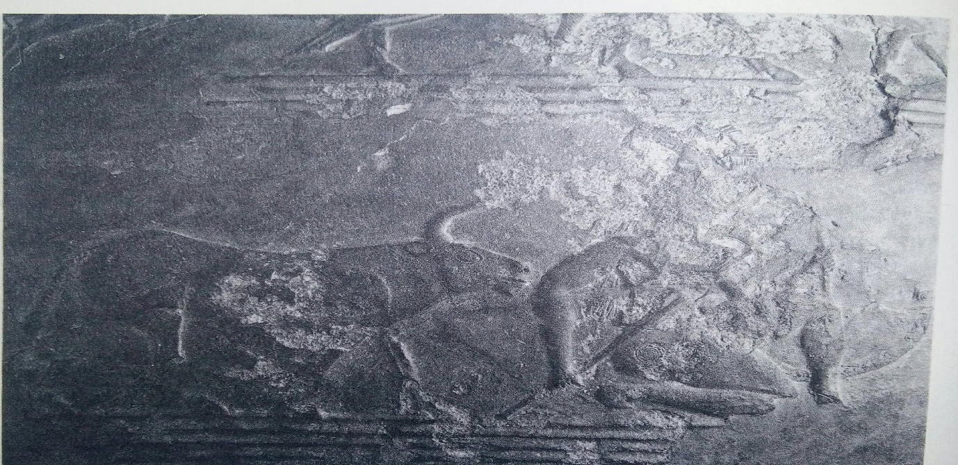
«Κύκλιες» εικόνες του Τρωικού πολέμου

Slide 212
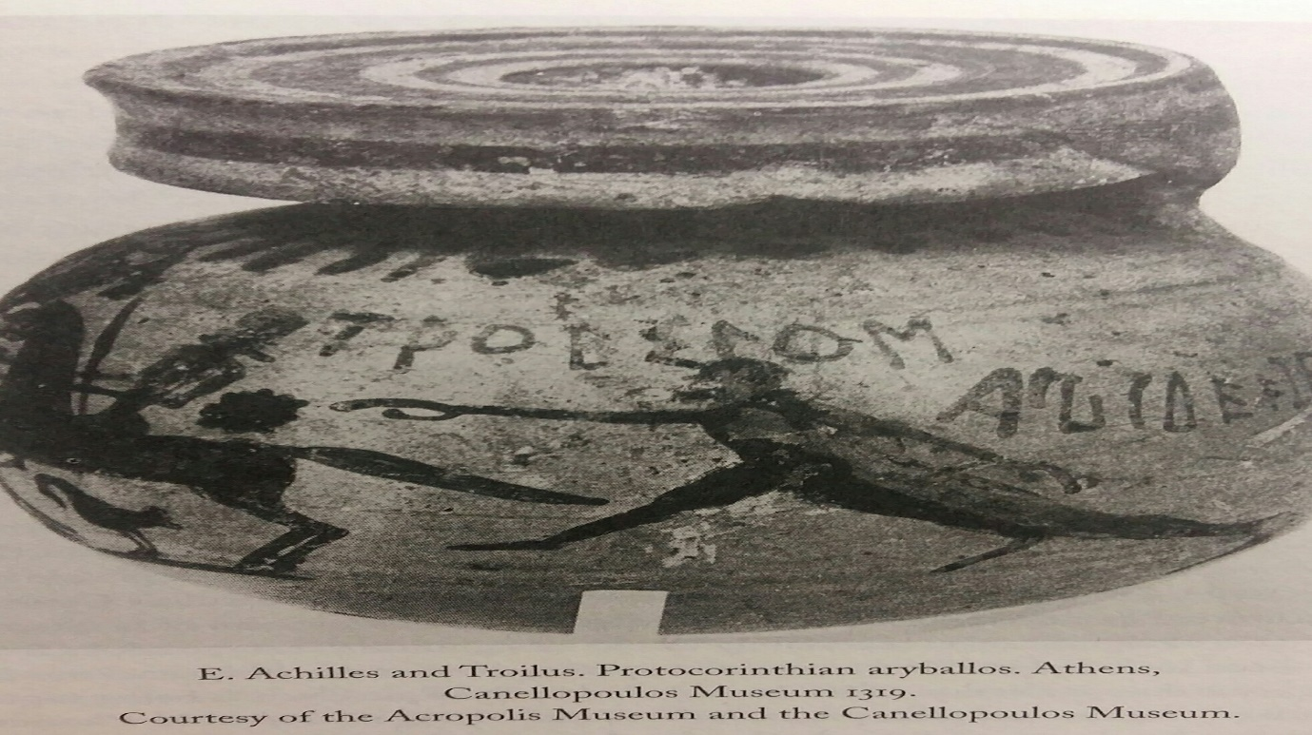
«Κύκλιες» εικόνες του Τρωικού πολέμου

Slide 213
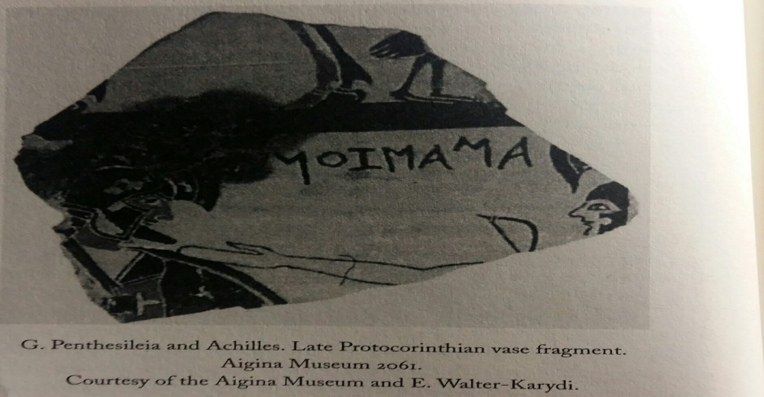
«Κύκλιες» εικόνες του Τρωικού πολέμου

Slide 214
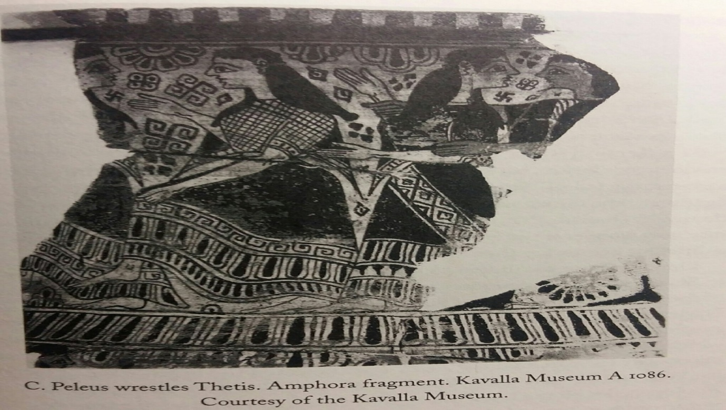
«Κύκλιες» εικόνες του Τρωικού πολέμου

Slide 215
«Κύκλιες» εικόνες του Τρωικού πολέμου
Υπάρχουν σχετικά λίγες αναπαραστάσεις του υλικού που αφηγείται η Ιλιάδα και η Οδύσσεια
ο Burgess στο Appendix C τις κατηγοριοποιεί ανάμεσα στα τμήματα άλωση και νόστοι αντίστοιχα.
Η αναπαράσταση της πράξης, η αφήγηση της οποίας υπάρχει σε ένα συγκεκριμένο έπος δεν σημαίνει απαραίτητα ότι το ποίημα ήταν η έμπνευση για τον καλλιτέχνη.

Slide 216
«Κύκλιες» εικόνες του Τρωικού πολέμου
Είναι καλύτερο να συνδέσουμε τις εικόνες με παραδοσιακούς μύθους από συγκεκριμένα έπη.
Πολύ λίγες είναι οι αναπαραστάσεις της ύστερης Γεωμετρικής περιόδου που είναι στην λίστα.
Είναι σίγουρο ότι μερικοί καλλιτέχνες αυτή την εποχή είχαν ξεκινήσει να απεικονίζουν μυθικές σκηνές, αλλά λίγες εικόνες μπορούν να συνδεθούν με μυθολογικά υποκείμενα.

Slide 217
«Κύκλιες» εικόνες του Τρωικού πολέμου
Μια ύστερη Γεωμετρική εικόνα ενός ναυαγίου έχει πολύ βιαστικά συνδεθεί με τον Οδυσσέα, όπως ένα βάζο από την ίδια περίοδο που δείχνει τον Πάρη να βάζει την Ελένη σε πλοίο . Άλλες αναπαραστάσεις της ίδιας εποχής μπορούν με μεγαλύτερη βεβαιότητα να ταυτοποιηθούν .

Slide 218
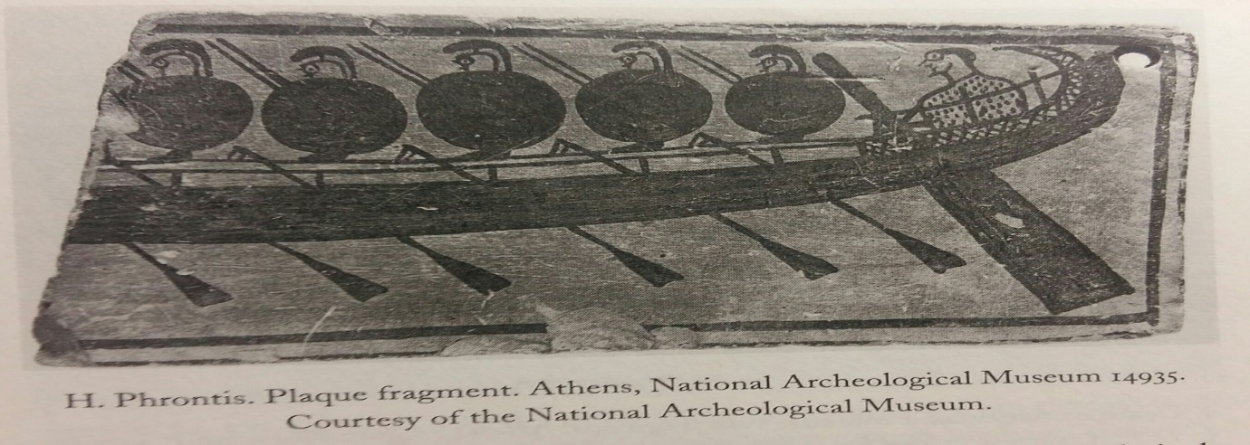
«Κύκλιες» εικόνες του Τρωικού πολέμου

Slide 219
«Κύκλιες» εικόνες του Τρωικού πολέμου
Με μια πρώτη ματιά αυτή η πλάκα δεν είναι σχεδόν καθόλου εντυπωσιακή, αλλά το μεγαλύτερο μέγεθος του πηδαλιούχου έχει ιδιαίτερη σημασία.
Επειδή το τεχνούργημα βρίσκεται στο Σούνιο, που πρέπει να υπήρχε μια λατρεία του Φρόντιδος, αυτή η απεικόνιση είναι αμφισβητήσιμα αυτή του Φρόντιδος, ο πηδαλιούχος του Μενελάου που πέθανε στο ακρωτήρι του Σουνίου ( Οδύσσεια 3.278-285).

Slide 220
«Κύκλιες» εικόνες του Τρωικού πολέμου
Μερικές φορές μόνο η ύστερη Γεωμετρική εικονογραφία αρκεί για να εξασφαλίσει αναμφισβήτητα την ταυτοποίηση και την αναγνώριση συγκεκριμένων μυθολογικών υποκειμένων.
Για παράδειγμα, η προσθήκη των τροχών για τις οπλές ενός αλόγου, όπως φαίνεται σε μια χάλκινη περόνη από τον ύστερο 8^{ο} αιώνα είναι ό, τι απαιτείται για να απεικονίσει το ξύλινο άλογο, το Δούρειο Ίππο.

Slide 221
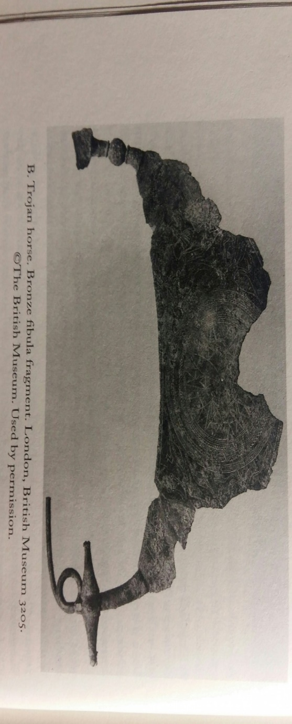
«Κύκλιες» εικόνες του Τρωικού πολέμου

Slide 222
«Κύκλιες» εικόνες του Τρωικού πολέμου
Η ύστερη γεωμετρική ασπίδα από τερακότα που δείχνει έναν μαχητή να παλεύει με τις αμαζόνες είναι σίγουρα με μυθολογικό περιεχόμενο
Ο Ηρακλής και ο Αχιλλέας έχουν ταυτοποιηθεί ως ο απεικονιζόμενος ήρωας.
Ο Κένταυρος που απεικονίζεται στην άλλη πλευρά μπορεί να είναι ο Χείρων, ωστόσο ορισμένοι υποστηρίζουν ότι απεικονίζεται η διάσημη συνάντηση ανάμεσα στον Αχιλλέα και την Πενθεσίλεια.

Slide 223
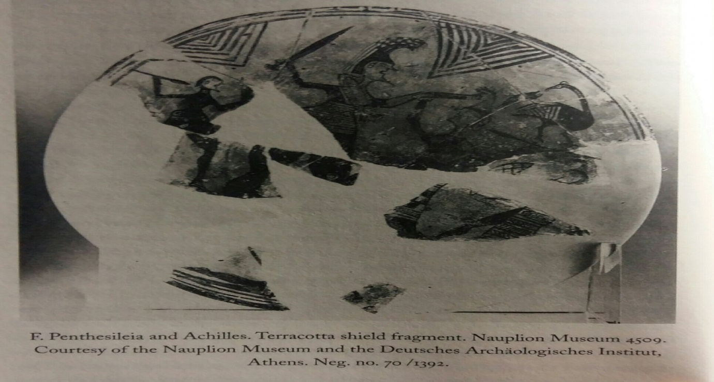
«Κύκλιες» εικόνες του Τρωικού πολέμου

Slide 224
«Κύκλιες» εικόνες του Τρωικού πολέμου
Μια άλλη ύστερη γεωμετρική εικόνα, ένα θραύσμα αγγείου που φαίνεται να δείχνει έναν άνδρα να πιάνει ένα νέο από το πόδι θεωρείται ότι απεικονίζει το θάνατο του Αστυάνακτα.
Αν και κάποιοι θεωρούν ότι παρουσιάζει ένα χορό ή μια ακροβατική σκηνή.

Slide 225
«Κύκλιες» εικόνες του Τρωικού πολέμου

Slide 226
«Κύκλιες» εικόνες του Τρωικού πολέμου
Μια δεύτερη ενδεχόμενη απεικόνιση του θανάτου του Τρώα πρίγκιπα, βρίσκεται μια γενιά αργότερα, στο διάσημο ανάγλυφο βάζο από την Μύκονο που σίγουρα απεικονίζει το Δούρειο Ίππο.
Πολλές εικόνες βίας ενάντια σε γυναίκες και παιδιά, ωστόσο, εμφανίζονται σε ένα επίπεδο κάτω από τον Δούρειο Ίππο.
Δε μπορούν να εντοπισθούν συγκεκριμένοι χαρακτήρες.

Slide 227
«Κύκλιες» εικόνες του Τρωικού πολέμου
Υπάρχουν όμως δύο επίπεδα με συγκεκριμένη εικονογραφία για το θάνατο του Αστυάνακτα και την αντιπαράθεση του Μενελάου και της Ελένης.
Ένα πειστικό και επιτυχές επιχείρημα για την ανάμειξη ανώνυμων και συγκεκριμένων σκηνών βίας κατά τη διάρκεια της άλωσης της Τροίας έχει γίνει από τον Kannicht.

Slide 228
«Κύκλιες» εικόνες του Τρωικού πολέμου
H ταυτοποίηση εικόνων του Τρωικού πολέμου συνεχίζει να είναι δύσκολη όταν κάποιος στρέφεται σε τεχνουργήματα του 7^{ου} αιώνα.
Η δυσκολία εντείνεται από την τάση να ερμηνεύονται λανθασμένα οι “Κυκλικές' εικόνες σαν Ομηρικές

Slide 229
«Κύκλιες» εικόνες του Τρωικού πολέμου
Ένα χάλκινο τρίποδο (tripod leg) από τον ύστερο 7^{ο} αιώνα δείχνει κάποιες σκηνές σε ξεχωριστά επίπεδα, συμπεριλαμβανομένης και μιας εικόνας της προστάτιδας των ζώων και με μια προφανή απεικόνιση του Αχιλλέα να οδηγεί τον Τρωίλο σε ένα βωμό για να δολοφονηθεί.

Slide 230
«Κύκλιες» εικόνες του Τρωικού πολέμου
Ένας «πίνακας» (Panel) απεικονίζει τρεις άνδρες να περπατούν από τα αριστερά στα δεξιά.
Η μεσαία φιγούρα έχει ένα καπέλο στο κεφάλι του που θυμίζει στους μελετητές την ύστερη καλλιτεχνική χρήση του πίλου για να απεικονίσουν τον Οδυσσέα

Slide 231
«Κύκλιες» εικόνες του Τρωικού πολέμου
Αρκετοί μελετητές έχουν ταυτοποιήσει αυτή τη σκηνή ως μια πρεσβεία στον Αχιλλέα.
Η φιγούρα πίσω από τον Οδυσσέα πιστεύεται ότι είναι ο Αίαντας και η φιγούρα μπροστά συχνά θεωρείται ότι είναι ο Φοίνικας.
Ωστόσο, η 1^{η} φιγούρα κρατά «κηρύκειο» (η φτωχή συντήρηση έχει κάνει τις λεπτομέρειες για το τι κρατά στον ώμο του σχεδόν αδύνατο να κατανοηθεί).

Slide 232
«Κύκλιες» εικόνες του Τρωικού πολέμου
Είναι πιθανό ότι μια μυθολογική σκηνή απεικονίζεται και είναι εύκολο να καταλήξουμε ότι φαίνεται μια πρεσβεία του Μενελάου και του Οδυσσέα στην Τροία, όχι η πρεσβεία στον Αχιλλέα.
Πράγματι μια αναπαράσταση του 6ου αιώνα ταυτοποιεί από την περιγραφή τον Αίαντα, τον Οδυσσέα, και τον κήρυκα Ταλθύβιο σαν τους τρεις Έλληνες που στάλθηκαν στην Πρεσβεία της Τροίας.

Slide 233
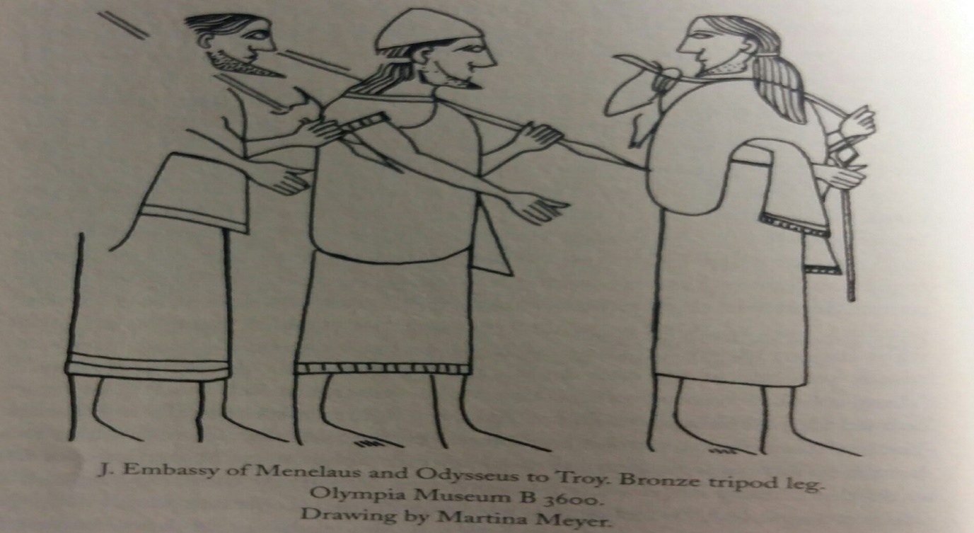
«Κύκλιες» εικόνες του Τρωικού πολέμου

Slide 234
«Κύκλιες» εικόνες του Τρωικού πολέμου
Μια επιλογή ανάμεσα σε παρόμοια γεγονότα επίσης εμφανίζεται στην περίπτωση μιας πρώιμης εικόνας που δείχνει μια ασπίδα ανάμεσα σε έναν άντρα και μια γυναίκα.
Κάποιος θεωρεί ότι είναι η Θέτιδα που παρουσιάζει την πανοπλία στον Αχιλλέα και πολλοί έχουν προτείνει ότι το τεχνούργημα είναι μια πρώιμη απεικόνιση της Ιλιάδας.
Αλλά αυτό προφανώς απεικονίζει την αναχώρηση του Αχιλλέα από την Φθία πριν από τον Πόλεμο.

Slide 235
«Κύκλιες» εικόνες του Τρωικού πολέμου
Ο Αχιλλέας στην πραγματικότητα έχει δύο θεϊκές πανοπλίες κατά την διάρκεια της Ιλιάδας, έχοντας πάρει την πρώτη από τον Πηλέα.
Η Ιλιάδα υπονοεί την αναχώρηση του Αχιλλέα πολλές φορές (9.438-442, 11.765-813, 18.324-327, 16.220-224) αλλά δηλώνει ότι ο Πηλέας πήρε την πρώτη ασπίδα από τους Θεούς για το γάμο του (17.194-19, 18.84-85).

Slide 236
«Κύκλιες» εικόνες του Τρωικού πολέμου
Ο Ευριπίδης δείχνει την Θέτιδα και τις Νηρηίδες να φέρνουν νέα πανοπλία φτιαγμένη από τον Ήφαιστο στον Αχιλλέα στη Φθία ( Ηλέκτρα 432-485), μια περίπτωση που ακολουθεί μια παλιά παράδοση.

Slide 237
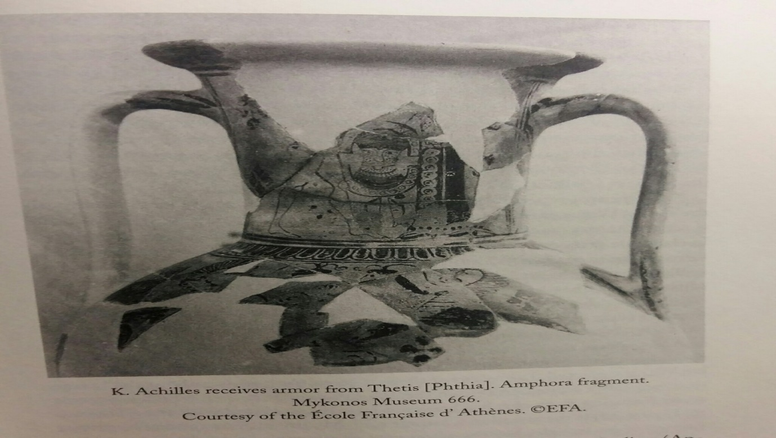
«Κύκλιες» εικόνες του Τρωικού πολέμου

Slide 238
«Κύκλιες» εικόνες του Τρωικού πολέμου
Ο Friis Johansen πειστικά επιχειρηματολόγησε ότι οι πρωιμότερες εικόνες της όπλισης του Αχιλλέα υποδεικνύουν ως τοποθεσία την Φθία και η άποψη του ευσταθεί παρά την σκληρή αντίκρουση από τον Lowenstam.
Παραδοσιακά ο Αχιλλέας θα είχε μια μόνο πανοπλία, γιατί η ύπαρξη δύο θα απέκλειε την αναμφισβήτητη διαμάχη του Αίαντα και του Οδυσσέα για τα όπλα του Αχιλλέα.

Slide 239
«Κύκλιες» εικόνες του Τρωικού πολέμου
Η ιστορία για την όπλιση στη Φθία θα πρέπει να θεωρηθεί πρωιμότερη και αρχικά πιο γνωστή από την κατασκευή και την παραχώρηση στην Ιλιάδα στα βιβλία 18-19.
Κατά πολύ με τον ίδιο τρόπο υπάρχει η άποψη ότι μια εικόνα που συχνά θεωρείται μια πρώιμη απεικόνιση του Αχιλλέα και του Μέμνονα να μονομαχούν, στην πραγματικότητα απεικονίζει τον Αίαντα και τον Διομήδη να παλεύουν για τα όπλα του Σαρπηδόνα, ένα γεγονός στην 23^{η} ραψωδία της Ιλιάδας.

Slide 240
«Κύκλιες» εικόνες του Τρωικού πολέμου
Η έμπνευση για αυτή την ερμηνεία είναι μια πανοπλία που φαίνεται να κείτεται στο έδαφος ανάμεσα στους δύο πολεμιστές, ενώ το νεκρό σώμα του Αντίλοχου είναι μερικές φορές απεικονισμένο σε ύστερες αναπαραστάσεις της διαμάχης ανάμεσα στον Αχιλλέα και τον Μέμνονα.
Αλλά ο Αντίλοχος δεν ήταν ένα απαραίτητο στοιχείο στην ιστορία του Αχιλλέα και του Μέμνονα, αν και αυτό έχει υποστηριχθεί σε πιο σύγχρονες μελέτες.

Slide 241
«Κύκλιες» εικόνες του Τρωικού πολέμου
O Burgess αναφέρει ότι δεν γνωρίζουμε στην πραγματικότητα τις λεπτομέρειες της πρώιμης μορφής του μύθου.
Επομένως είναι εύκολο να υποθέσουμε ότι ο καλλιτέχνης μπορεί να δείχνει την απογυμνωμένη πανοπλία του Αντίλοχου ύστερα από την επιτυχή αφαίρεση του νεκρού σώματος από τη σκηνή.
Η πανοπλία θα μπορούσε επίσης να συμβολίζει το πτώμα του Αντίλοχου.

Slide 242
«Κύκλιες» εικόνες του Τρωικού πολέμου
Σε κάθε περίπτωση αυτό που είναι πιο σημαντικό στην εικόνα είναι οι ανήσυχες γυναίκες που παρατηρούν σε κάθε πλευρά της μονομαχίας.
Πρέπει να είναι οι μητέρες, Θέτις και Ηώς, όπως συχνά στις ύστερες εικόνες.
Δεν μπορούν να εξηγηθούν αν η εικόνα απεικονίζει τον Αίαντα και τον Διομήδη.

Slide 243
«Κύκλιες» εικόνες του Τρωικού πολέμου
Ο Friss Johansen είναι σίγουρα σωστός, σύμφωνα με τον Burgess, όταν επιβεβαιώνει ότι το σχήμα γυναικών που συνοδεύουν πολεμιστές διασφαλίζει ότι αυτοί είναι ο Αχιλλέας και ο Μέμνονας.
Μερικές φορές η απεικόνιση που μπορεί μόνο γενικά να συσχετιστεί με τον Τρωικό πόλεμο είναι χωρίς λόγο συνδεδεμένη με την αφήγηση της Ιλιάδας.

Slide 244
«Κύκλιες» εικόνες του Τρωικού πολέμου
Σε ένα καλλιτεχνικό έργο του 7^{ου} αιώνα από μία επιγραφή εντοπίζεται το όνομα του Μενελάου σε έναν από τους 5 άνδρες με περίτεχνα φορέματα που κουβαλούν δόρατα.
Μερικές φορές η απεικόνιση που μπορεί μόνο γενικά να συσχετιστεί με τον Τρωικό πόλεμο είναι χωρίς λόγο συνδεδεμένη με την αφήγηση της Ιλιάδας.

Slide 245
«Κύκλιες» εικόνες του Τρωικού πολέμου
Η προφανής δωρική μορφή του ονόματος ΜΕΝΕΛΑΣ κάποιες φορές έχει θεωρηθεί σημαντική, αλλά η ορθογραφία ήταν τυχαία αυτή την εποχή και ο καλλιτέχνης θα μπορούσε απλά να έχει ξεμείνει από χώρο.
Συχνά έχει προταθεί ότι αυτή είναι απεικόνιση της Ιλιάδας.
Αλλά η αναπαράσταση φαίνεται να δείχνει μια συγκέντρωση ανδρών που είναι πολεμιστές (κρατούν δόρατα) και των οποίων η μάχη δεν είναι επικείμενη (φορούν πολιτικά ενδύματα).

Slide 246
«Κύκλιες» εικόνες του Τρωικού πολέμου
Φαίνεται λογικό να ήταν ο Μενέλαος με άλλους αρχηγούς των στρατευμάτων στην Αυλίδα, όπου οι Έλληνες συγκεντρώθηκαν για τον πόλεμο.
Αλλά ίσως κάποιος δεν θα έπρεπε να τολμήσει να υποθέσει περισσότερα από το ότι είναι μια εικόνα που αφορά σε κάποια στιγμή του Tρωικού πολέμου.

Slide 247
«Κύκλιες» εικόνες του Τρωικού πολέμου
Σε κάθε περίπτωση δεν υπάρχει τίποτα για την εικόνα που να υποδεικνύει μια σκηνή αφηγημένη στην Ιλιάδα.
Μια παρόμοια περίπτωση με μια γενική σκηνή που απεικονίζει τον Πάτροκλο έχει βιαστικά συσχετιστεί με την Ιλιάδα.

Slide 248
«Κύκλιες» εικόνες του Τρωικού πολέμου
Η χρήση 4^{ων} γενικών επικεφαλίδων αντί για τίτλους επών έχει το πλεονέκτημα να επιτρέπει σε κάποιον να καταλογογραφήσει εικόνες που φαίνεται να ανήκουν στον Τρωικό πόλεμο χωρίς όμως να ταυτοποιεί και να εντοπίζει το περιεχόμενό τους με μεγάλη ακρίβεια.
Η εικόνα του Μενέλαου που στέκεται μπορεί απλά να τοποθετηθεί στην προετοιμασία (θα μπορούσε κάλλιστα να μπει στην άλωση)

Slide 249
«Κύκλιες» εικόνες του Τρωικού πολέμου
το βάζο με τον Πάτροκλο θεωρείται έργο που ανήκει στην άλωση.
Ένα θραύσμα αρκετά μεγάλο τόσο για να δώσει το μεγαλύτερο μέρος του ονόματος του Αντίλοχου και να δείξει ότι στέκεται στη μάχη πίσω από έναν άλλο πολεμιστή δεν μπορεί να τοποθετηθεί σε κανένα συγκεκριμένο πλαίσιο, αλλά μπορεί επίσης να κατηγοριοποιηθεί στην «πολιορκία» με σιγουριά.

Slide 250
«Κύκλιες» εικόνες του Τρωικού πολέμου
Τονίζει πως η ερμηνεία μιας σειράς άλλων παραστάσεων που παρατίθενται στο Appendix C είναι αβέβαιη, αλλά αυτό δεν είναι το μέρος για να επαναλάβουμε τα πολλά επιχειρήματα.
Όλες οι αναγνωρίσεις που καταχωρούνται εκεί έχουν φανεί εύλογες σε προγενέστερους μελετητές και συχνά ένας μεγαλύτερος αριθμός υποψηφίων θεωρούνται εικόνες του Τρωικού πολέμου

Slide 251
«Κύκλιες» εικόνες του Τρωικού πολέμου
Η συζήτηση έχει δείξει ότι μελετητές αναγνωρίζουν την επικράτηση των πρώιμων αναπαραστάσεων του υλικού του Τρωικού πολέμου που βρίσκονται στον Επικό Κύκλο ανεξάρτητα από μια προκατάληψη που ευνοεί τις Ομηρικές έναντι των «Κύκλιων» ερμηνειών.

Slide 252
«Κύκλιες» εικόνες του Τρωικού πολέμου
Μερικές «Κύκλιες» σκηνές προφανώς εμφανίζονται στην τέχνη του ύστερου 8ου αιώνα και η τέχνη του 7ου αιώνα σίγουρα εκπροσωπεί επεισόδια που τώρα συσχετίζουμε με αυτά τα ποιήματα όπως τα Κύπρια, η Αιθιοπίς, η Μικρά Ιλιάς, και η Ιλίου Πέρσις

Slide 253
«Κύκλιες» εικόνες του Τρωικού πολέμου
Αν και δεν πρέπει να βλέπουμε την δημιουργία έργων τέχνης σαν απόδειξη για συγκεκριμένα ποιήματα, οι περισσότερες σκηνές του Τρωικού πολέμου που απεικονίζονται στην πρώιμη τέχνη αντιστοιχούν σε επεισόδια από αυτά τα έπη.

Slide 254
«Κύκλιες» εικόνες του Τρωικού πολέμου
Αυτός είναι ο λόγος που οι μελετητές που κάνουν γραφήματα με αυτά χρησιμοποιούν τους τίτλους των διάφορων επών του Επικού κύκλου σαν επικεφαλίδες της ενότητας.
Αυτή η αντιστοιχία ανάμεσα σε πρώιμη τέχνη και ποιήματα του Επικού Κύκλου προτείνει ότι αυτά τα έπη συνέχισαν μια σταθερή παράδοση για τον τρωικό πόλεμο.

Slide 255
«Κύκλιες» εικόνες του Τρωικού πολέμου
Σίγουρα άλλα μυθολογικά θέματα εκτός από τον Τρωικό πόλεμο απεικονίζονταν στην πρώιμη ελληνική τέχνη.
Ο Ηρακλής για παράδειγμα απεικονίζεται πάρα πολύ συχνά.
Από την άλλη πολλοί μύθοι αναμφίβολης αρχαιότητας και διασημότητας παραμελήθηκαν από καλλιτέχνες.
Προφανώς, δεν μπορούμε να περιμένουμε η τέχνη να δώσει μια ακριβή ένδειξη της κατάστασης του πρώιμου ελληνικού μύθου.

Slide 256
«Κύκλιες» εικόνες του Τρωικού πολέμου
Αλλά δείχνει σίγουρα ότι η παράδοση του τρωικού πολέμου από την οποία τα έπη του Τρωικού πολέμου προέρχονται στον Επικό Κύκλο, ήταν τουλάχιστον τόσο παλιά όσο ο ύστερος 8ος αιώνας.
Η κυκλική παράδοση του Τρωικού Πολέμου είναι ουσιαστικά η παράδοση του Τρωικού Πολέμου, αν και βέβαια τα ποιήματα του Τρωικού Πολέμου στον Επικό Κύκλο δεν πρέπει να εξομοιωθούν με την παράδοση του Τρωικού Πολέμου.

Slide 257
«Κύκλιες» εικόνες του Τρωικού πολέμου
Η παράδοση του Τρωϊκού Πολέμου θα ήταν πολυποίκιλη, πάντα μεταβαλλόμενη και συχνά αντιφατική.
Τα κύκλια ποιήματα του Τρωικού Πολέμου αντιπροσωπεύουν διαφορετικές ποιητικές εκδηλώσεις των ιστοριών μέσα στην παράδοση
Δεδομένου του πλούτου του υλικού και την πιθανότητα καινοτομίας, αυτά τα ποιήματα δεν είναι πάντα συνεπή το ένα προς το άλλο.

Slide 258
«Κύκλιες» εικόνες του Τρωικού πολέμου
Ούτε μπορούν ,ανεξάρτητα από τον αριθμό τους και το προφανές μέγεθός τους, να αντιπροσωπεύσουν όλα όσα περιείχε η παράδοση του Τρωικού Πολέμου.
Για παράδειγμα η άφιξη και ο θάνατος του Ρήσου, ένα επεισόδιο του οποίου η αφήγηση γίνεται στο πολύ ύποπτο 10^{ο} βιβλίο της Ιλιάδας, μπορεί να είναι παραδοσιακό ( Fenik 1964), αν και δεν υπάρχει απόδειξη ότι υπήρχε αφήγηση στον Επικό Κύκλο.

Slide 259
«Κύκλιες» εικόνες του Τρωικού πολέμου
Μια διαμάχη ανάμεσα στον Αχιλλέα και τον Οδυσσέα που υπάρχει υπαινικτικά στην Οδύσσεια (8.72-82) και πάλι δεν μπορεί να βρεθεί στον Επικό Κύκλο.
Καλλιτέχνες της ύστερης Aρχαϊκής εποχής λάτρευαν να απεικονίζουν τον Αίαντα και τον Αχιλλέα να παίζουν ένα επιτραπέζιο παιχνίδι, αν και λογοτεχνική αφήγηση για το γεγονός δεν έχουμε.
Συγκεντρωτικά φαίνεται ότι τα έπη του Τρωικού πολέμου στον Επικό Κύκλο αντιπροσώπευαν καλά την παραδοσιακή ιστορία του Τρωικού πολέμου.

Slide 260
«Κύκλιες» εικόνες του Τρωικού πολέμου
Η καλλιτεχνική απόδειξη υποδεικνύει ότι τουλάχιστον κάποια θέματα στον Επικό Κύκλο ήταν ανεξάρτητα από τα Ομηρικά έπη και βασίζονται σε μια παράδοση που προηγείται και επέζησε.
Κανείς μελετητής δεν έχει καταφέρει να εξηγήσει αυτή την απόδειξη.

Slide 261
«Κύκλιες» εικόνες του Τρωικού πολέμου
Ο Κirk (1962:285) θα μας έπειθε ότι οι πρώιμες απεικονίσεις αντικατοπτρίζουν νέους μη παραδοσιακούς μύθους.
Στην πραγματικότητα, θεωρεί ότι τα «Κύκλια» θέματα στην τέχνη είναι απόδειξη για την τοποθέτηση του Ομήρου στον 8ο αιώνα στην υπόθεση ότι το υλικό του «Κύκλου» είχε εφευρεθεί, για να ολοκληρώσει τα Ομηρικά έπη.

Slide 262
«Κύκλιες» εικόνες του Τρωικού πολέμου
Επειδή δεν μπορούμε να εξηγήσουμε γιατί η τέχνη δεν αντικατοπτρίζει τα Ομηρικά έπη, το επιχείρημά του είναι πολύ προβληματικό.
Η έλλειψη ομηρικών σκηνών στην πρώιμη τέχνη δείχνει ότι αυτά τα μυθικά επεισόδια δεν θα μπορούσαν να βασίζονται σε Ομηρικά έπη ή να σκόπευαν να τα συμπληρώσουν.
Πρέπει να βασίζονται σε προ-ομηρική παράδοση που είναι γνωστή την εποχή που συντέθηκαν τα Ομηρικά έπη.

Slide 263
«Κύκλιες» εικόνες του Τρωικού πολέμου
Είναι αρκετά δύσκολο να εξηγήσουμε πως μέσα σε μια γενιά, τα Ομηρικά έπη εξάλειψαν την γνήσια τρωική παράδοση που προηγείτο και ενέπνευσαν νέους μύθους για να ολοκληρώσουν τις ιστορίες, ώστε οι καλλιτέχνες να αγνοήσουν αυτά τα κυρίαρχα έπη και αντί αυτών να επιλέξουν να απεικονίσουν τα καινούρια που εμπνεύστηκαν από μη γνήσιους μύθους

Slide 264
Μεταγενέστερες εκδηλώσεις
Καθώς η ζωντανή προφορική παράδοση του Τρωικού πολέμου εξαφανίστηκε, τα ποιήματα του Επικού Κύκλου έγιναν όλο και περισσότερο σημαντική πηγή για την ιστορία του Τρωικού Πολέμου κατά την αρχαιότητα.
Σταδιακά η φήμη τους μειώθηκε, και η έλλειψη των παπυρικών ευρημάτων για τα Κύκλια έπη δείχνει ότι δεν είχαν ευρύ κοινό.

Slide 265
Μεταγενέστερες εκδηλώσεις
Όσο ήταν διαθέσιμα - είτε σε μια μορφή των πρώιμων, ανεξάρτητων επών, σαν ένα μέρος του έμμετρου Επικού Κύκλου ή συνοψισμένα στις επιτομές - συνέχισαν να χρησιμοποιούνται από του καλλιτέχνες, τους ποιητές και τους μελετητές που ενδιαφέρονταν για την ολοκληρωμένη ιστορία του Tρωικού πολέμου.

Slide 266
Μεταγενέστερες εκδηλώσεις
Είναι πιθανό ότι η παράδοση του Τρωικού Πολέμου κρατήθηκε ζωντανή εν μέρει ανεξάρτητα από την επιρροή του Επικού Κύκλου, αλλά ο Κύκλος πρέπει να θεωρηθεί μία σημαντική πηγή για τη Λογοτεχνία για τον Τρωικό πόλεμο σε μεταγενέστερες εποχές.

Slide 267
Μεταγενέστερες εκδηλώσεις
Επειδή η περίληψη του Πρόκλου δε μας παρέχει αρκετά στοιχεία για αυτά τα ποιήματα, όπως θα θέλαμε, όλη η τέχνη και η λογοτεχνία μετά την Αρχαϊκή Εποχή που μπορεί να τα χρησιμοποίησαν για πηγές θα πρέπει να εξεταστούν προσπαθώντας να αναδημιουργήσουν το περιεχόμενο αυτών των ποιημάτων.

Slide 268
Μεταγενέστερες εκδηλώσεις
Όσο καλύτερη η αίσθηση που έχουμε για τα ποιήματα του επικού κύκλου, τόσο περισσότερα μπορούμε να γνωρίζουμε για τον προ-ομηρικό μύθο.
Υπάρχουν στοιχεία για το περιεχόμενο των ποιημάτων του Επικού Κύκλου πέρα από τον Πρόκλο.

Slide 269
Μεταγενέστερες εκδηλώσεις
Επειδή ο πέμπτος αιώνας ήταν ίσως η εποχή που τα ποιήματα του Κύκλου έγιναν σημαντικοί εκπρόσωποι της παράδοσής τους, τότε η τέχνη ή η λογοτεχνία θα μπορούσε να αρχίσει να αντανακλά αυτά, προσδίδοντας εμμέσως φως στο περιεχόμενό τους.

Slide 270
Μεταγενέστερες εκδηλώσεις
Πολλά λογοτεχνικά έργα βασίστηκαν σε υλικό του Επικού Κύκλου και υπάρχουν αμέτρητες αναφορές για τον «Κύκλιο» μύθο στη σωζόμενη λογοτεχνία.
Για παράδειγμα, ο Πίνδαρος ενδιαφέρθηκε πολύ για το υλικό του Κύκλου και ίσως εξαρτιόταν ως πηγή από τα ποιήματα που γνωρίζουμε ότι ανήκουν στον Επικό Κύκλο.

Slide 271
Μεταγενέστερες εκδηλώσεις
Το ανέκδοτο του Αθήναιου ότι ο Σοφοκλής ευχαριστιόταν να χρησιμοποιεί τον Επικό Κύκλο σαν πηγή υλικού, οποιαδήποτε και αν είναι η αλήθεια σε αυτό, υπογραμμίζει το γεγονός ότι η Αθηναϊκή τραγωδία αντιπροσωπεύει μια ένδοξη εκδήλωση της Κύκλιας παράδοσης.

Slide 272
Μεταγενέστερες εκδηλώσεις
Ο Επικός κύκλος σίγουρα αποτέλεσε μία από τις πηγές της Αινειάδος του Βιργιλίου και όχι απλά για την αξιομνημόνευτη αφήγηση της πτώσης της Τροίας στο 2^{ο} βιβλίο ( Kopff 1981).
ο Κύκλος επίσης φαίνεται να είναι μια σημαντική πηγή για την αφήγηση των γεγονότων μετά την Ιλιάδα στον Τρωικό πόλεμο από τον Κόιντο Σμυρναίο.

Slide 273
Μεταγενέστερες εκδηλώσεις
Αυτοί οι συγγραφείς ήταν δημιουργικοί και εφευρετικοί, αλλά είναι σαφές ότι αναπαρήγαγαν παραδοσιακές ιστορίες. Το παραδοσιακό υπόβαθρο σε άλλους μεταγενέστερους συγγραφείς είναι πολύ πιο δύσκολο να εξακριβωθεί.

Slide 274
Μεταγενέστερες εκδηλώσεις
Ο Φιλόστρατος (συγγραφέας του Ηρωικού) και o Δίκτυς/ Δάρης είναι 'αντι-ομηρικοί' συγγραφείς που σκοπεύουν να δώσουν μια ρεαλιστική, «σωστή» οπτική του πολέμου, και σαν αποτέλεσμα το έργο τους είναι αυτοσυνείδητα εκλεπτυσμένο, πληθωρικά εφευρετικό και διεστραμμένα ιδιοσυγκρασιακό.

Slide 275
Μεταγενέστερες εκδηλώσεις
Παρ' όλα αυτά προφανώς χρησιμοποιούν τον Επικό Κύκλο σε αυτή την προσπάθεια και συχνά τα έργα τους μπορούν να ερευνηθούν για πιθανό παραδοσιακό υλικό.
Φυσικά, πρέπει να υπάρχει προσοχή όταν τα χρησιμοποιούμε. Το ίδιο μπορεί να λεχθεί και για τον στίχο του Λυκόφρωνα και του Τζέτζη για τον Τρωικό Πόλεμο που φαίνεται να περιέχει πολύ ύστερο και ασαφές υλικό.

Slide 276
Μεταγενέστερες εκδηλώσεις
Όπως έχουμε δει ήδη σε αυτό το κεφάλαιο πιο άμεση απόδειξη για τα έπη του Επικού Κύκλου προέρχεται από μελετητές που έζησαν τους αιώνες μετά την συγγραφή τους και παρέχουν σε εμάς με πολλές χρήσιμές μαρτυρίες
Η τέχνη, από την άλλη μεριά συνεχίζει να παρέχει πληροφορίες για τον Tρωικό πόλεμο κατά την διάρκεια της αρχαιότητας

Slide 277
Μεταγενέστερες εκδηλώσεις
Ο Ομηρικός μεγαρικός σκύφος και τα Ιλιαδικά τραπέζια θέλουν ιδιαίτερη προσοχή. γιατί ίσως αντιπροσωπεύουν τον Επικό Κύκλο.
Ίσως ήταν μέρος μιας παράδοσης εικονογραφημένων κειμένων του Επικού Κύκλου ή μια παράδοση έργων τέχνης που παρουσίαζε το υλικό του Επικού κύκλου.
Υπάρχουν κάποιες περίεργες πτυχές σχετικά με το περιεχόμενό τους και πρέπει να είμαστε προσεκτικοί ως προς της χρήση των αποδεικτικών στοιχείων που παρέχουν

Slide 278
Μεταγενέστερες εκδηλώσεις
Εντούτοις, είναι δικαιολογημένο να πιστεύουμε ότι η τέχνη και η λογοτεχνία καθ' όλη την αρχαιότητα, μπορεί να περιέχουν κάποιο προ-ομηρικό μύθο.
Ποια είναι παραδοσιακά και πόσα είναι εφευρεμένα είναι η ερώτηση που απασχολεί κάθε μελετητή.
Ποια είναι η επιρροή της Ομηρικής ποίησης

Slide 279
Μεταγενέστερες εκδηλώσεις
Η ενδεχόμενη τελική κυριαρχία των Ομηρικών επών οδήγησε πολλούς να πιστεύουν ότι οι Κυκλικές συνθέσεις βασίστηκαν στην Ιλιάδα και την Οδύσσεια και όχι σε παραδόσεις που φτάνουν στην προ-Ομηρική εποχή.

Slide 280
Μεταγενέστερες εκδηλώσεις
Στη συνέχεια διερευνά το ζήτημα της Ομηρικής επιρροής που αναφέρθηκε παραπάνω και έπειτα περνάει στη σχέση του Επικού Κύκλου με τα Ομηρικά έπη στο κεφάλαιο 3.

Slide 281
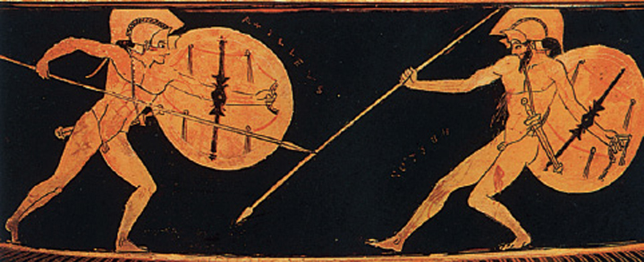
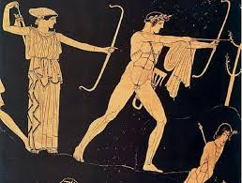
Σας ευχαριστώ για την προσοχή σας!

